Slide 1



Modèle d’auto-organisation pour les protocoles de routage dans les réseaux ad hoc de véhicules : application à la perception élargie et à la localisation coopératives
Lucas Rivoirard
Notes:
Monsieur le Président, Madame, Messieurs les membres du jury, Mesdames et Messieurs, Permettez-moi tout d’abord de vous remercier de votre présence aujourd’hui. La thèse QUE j’ai l’honneur de soutenir devant vous s’intitule : Modèle d’auto-organisation pour les protocoles de routage dans les réseaux ad hoc de véhicules : application à la perception élargie et à la localisation coopératives
Cette thèse a été réalisée ici même dans le laboratoire du LEOST à l’IFSTTAR et financé par le ministère de la transition écologique et solidaire. Elle a été encadrée par Madame Martine Wahl chargé de recherche au LEOST et Monsieur Patrick Sondi maitre de conférence à l’université de la Cote d’Opale et dirigée par Madame Marion Berbineau directrice de recherche au LEOST et Monsieur Dominique Gruyer directeur du laboratoire LIVIC de l’IFSTTAR Permettez-moi tout d’abord de vous présenter une mise en contexte.

Slide 2
Plan de la présentation
Introduction
Protocoles de routage dans les réseaux ad hoc
Proposition d’organisation structurelle : CBL
Analyse structurelle de CBL
Analyse sytème de CBL-OLSR : la perception élargie
Conclusion et perspectives
Introduction
Protocoles de routage dans les réseaux ad hoc
Proposition d’organisation structurelle : CBL
Analyse structurelle de CBL
Analyse sytème de CBL-OLSR : la perception élargie
Conclusion et perspectives
Notes:
Concernant le plan de cette présentation, après la partie introductive que je viens de terminer, nous allons voir un rapide état de l’art des protocoles de routage dans les réseaux ad hoc puis nous détaillerons notre proposition d’organisation structurelle nommé CBL ainsi que l’analyse structurelle et l’analyse système avant de conclure.

Slide 3
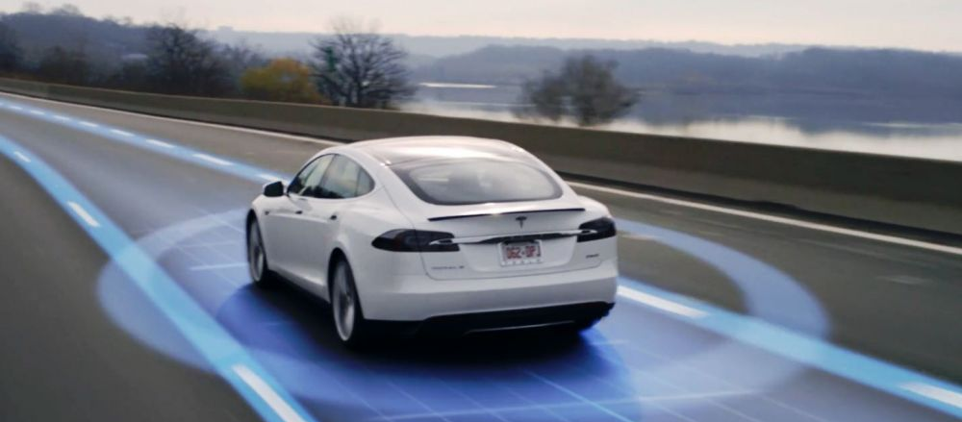
Introduction
Connectivité
Niveau 4
Réseau véhiculaire
Véhicules coopératifs
Système interdépendant
Niveau 3
Communication avec le voisinage proche
Véhicules coordonnés
Niveau 2
Réception de messages
Véhicules connectés
Niveau 1
Système d’appel d’urgence (eCall)
Intelligence réside entièrement dans le véhicule
Véhicules autonomes
Niveau 0
Véhicule isolé sans communication
Niveau 0
Manuel
Niveau 1
Assistance à la conduite
Exemple : régulateur adaptatif
Niveau 2
Automatisation combinée
Exemple : régulateur + maintien dans la voie
Niveau 3
Automatisation conditionnelle
Exemple : conduite en embouteillages
Niveau 4
Automatisation limitée
Exemple : conduite sur autoroute
Niveau 5
Automatisation complète
Automatisation
Notes:
Confusion
Ecall : 31 mars 2018
Je voulais revenir sur deux notions dont les médias font parfois la confusion à savoir l’automatisation des véhicules et la connectivité
L’automatisation des véhicules qui est présentée sur l’axe des abscisses est classifiée d’un niveau 0 où le véhicule est manuel au niveau 5 où le véhicule est entièrement automatisé. En passant par des niveaux intermédiaires par exemple le niveau 3 qui est actuellement déployé sur les véhicules haut de gamme où le véhicule est autonome pour des situations particulières
Cependant on parle toujours de véhicule autonome où toute l’intelligence réside dans l’ordinateur de bord du véhicule qui agit en fonction des propres capteurs du véhicule.
Mais en s’intéressant à la connectivité des véhicules que l’on va définir d’un niveau 0 où le véhicule est isolé sans communication en passant par le niveau 1 qui concerne le service d’appel d’urgence eCall déployé depuis le 31 mars 2018, puis le niveau 2 où le véhicule peut recevoir des messages et donc agir en conséquence on parle alors de véhicule connecté. Puis le niveau 3 où le véhicule communiquer avec son voisinage proche permettant la coordination des véhicule pour arriver au niveau 4 à un réseau véhiculaire complet et on parle de véhicules coopératifs.

Slide 4
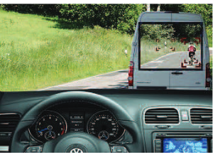
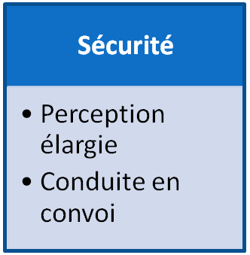
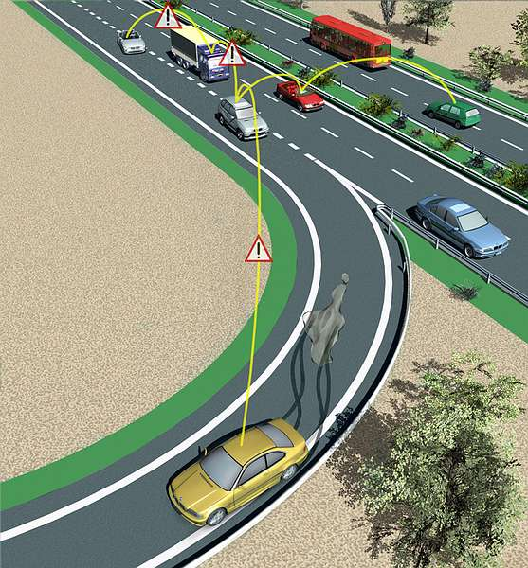
Applications des véhicules communicants
Applications des systèmes de transports intelligents
Types d’application
Confort
Accès à Internet
Informations touristiques
Optimisation du trafic routier
Vitesse recommandée
Itinéraire alternatif
Sécurité
Perception élargie
Conduite en convoi
Les besoins applicatifs :
Débit
Délai de réception
Portée de communication
Source : visibi.de et car-to-car.org
Ordonnancement temporel des applications de sécurité
Secondes
Sécurité active
Temps avant accident
Secondes
Accident
Minutes
Sécurité passive
Sécurité active
Post-accident
Notes:
Mais alors que peut-on attendre des applications des véhicules communicants ?
Toutes ces applications s’intègrent dans un champ plus large appelé STI pour système de transport intelligent et se sous-divise en trois catégories : Les applications de confort, les applications d’optimisation du trafic routier et enfin les applications de sécurité avec la perception élargie qui permet à un véhicule d’utiliser les informations des capteurs des autres véhicules comme illustré ici Dans mon travail de thèse je me suis intéressé en particulier aux applications de sécurité qui présentent un challenge plus important en termes de besoin applicatifs avec des débits importants un délai d’envoi faible et une portée de communication potentiellement importante. Les applications de sécurité peuvent être sous-divisées en trois catégories en fonction de leur ordonnancement temporelle avant un probable accident. Dans mon cas, ce sont les applications de sécurité actives qui m’ont intéressé par rapport à leurs besoins applicatifs plus importants.

Slide 5
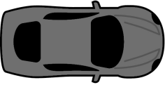
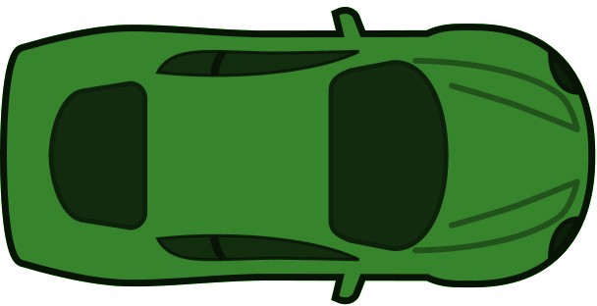
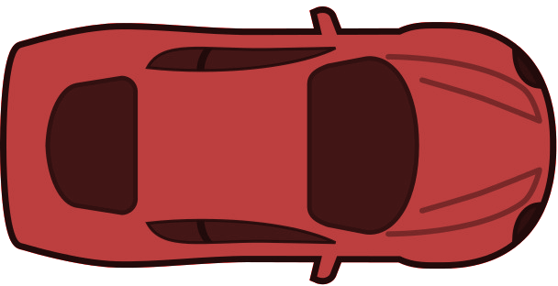
Contraintes des réseaux véhiculaires
Phénomènes physiques inhérents au médium de communication
Atténuation des ondes : portée limitée
Contraintes imposées par le contexte routier
Vitesse élevée
Direction de circulation sécante ou opposée
Temps de connexion faible
Mobilité et densité variables
Temporellement
Spatialement
Puissance de réception
D
Source
Zone de portée
Seuil de réception
Portée max
Distance
Passage à l’échelle
Notes:
Passons aux contraintes des réseaux véhiculaires. La première catégorie de contraintes correspond aux phénomènes physiques qui impacte les communications à savoir l’atténuation de la puissance de transmission dans l’air des ondes électromagnétique ce qui implique une portée maximale de communication pour un véhicule entre 500 m et 1 km Ensuite au niveau des contraintes du contexte routier, on retrouve le réseau routier en tant que tel mais également les vitesses potentiellement élevées des véhicules, leurs directions qui peuvent être sécantes ou opposée qui engendre des temps de connexion très faible. Par exemple sur autoroute à 130km/h en sens opposé, le temps de communication possible entre deux véhicules est de l’ordre de 15 secondes. Et puis on a également une mobilité et une densité très variable au cours du temps et de l’espace. Enfin le dernier point correspond au passage à l’échelle. Le système proposé devra fonctionner pour un nombre conséquent de véhicule puisque par exemple le parc automobile français compte 39 millions de véhicules

Slide 6
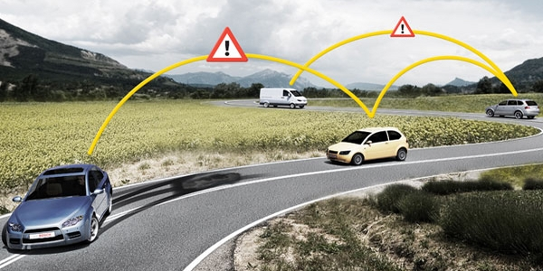
Le routage dans les réseaux ad hoc véhiculaires
Un protocole de routage définit une routine à exécuter dans le but d’acheminer des données de bout en bout au sein d'un réseau, en utilisant le système d'adressage de la couche réseau.
Destinataire
Source
Zone de portée
Décomposition en plusieurs phases :
Modes de communication
Unicast
Broadcast
Topologie
Plate
Hiérarchique
Recherche de route
Réactive
Proactive
Multicast
Hybride
Source : electronics Lab
Stratégies de routage
Notes:
Architecture V2V sans infrastructure
Mais alors pourquoi parler de routage dans les réseaux véhiculaires ? Un protocole de routage c’est finalement une routine qui est exécutée pour l’envoi de messages d’un véhicule source à un véhicule dentinaire. Cependant comme nous l’avons vu les deux véhicules ne sont pas toujours à portée de communication et ainsi il est nécessaire de trouver un ensemble de véhicules intermédiaire permettant le relayage des messages de sauts en sauts vers le destinataire final. Un protocole de routage se décompose en plusieurs phases que je détaillerai dans la prochaine partie de la présentation.

Slide 7
Plan de la présentation
Introduction
Protocoles de routage dans les réseaux ad hoc
Proposition d’organisation structurelle : CBL
Analyse structurelle de CBL
Analyse sytème de CBL-OLSR : la perception élargie
Conclusion et perspectives
Introduction
Protocoles de routage dans les réseaux ad hoc
Proposition d’organisation structurelle : CBL
Analyse structurelle de CBL
Analyse sytème de CBL-OLSR : la perception élargie
Conclusion et perspectives
Notes:
Concernant le plan de cette présentation, après la partie introductive que je viens de terminer, nous allons voir un rapide état de l’art des protocoles de routage dans les réseaux ad hoc puis nous détaillerons notre proposition d’organisation structurelle nommé CBL ainsi que l’analyse structurelle et l’analyse système avant de conclure.

Slide 8
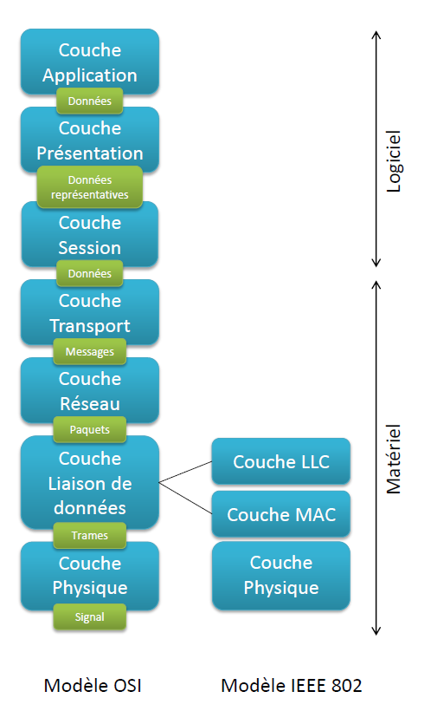
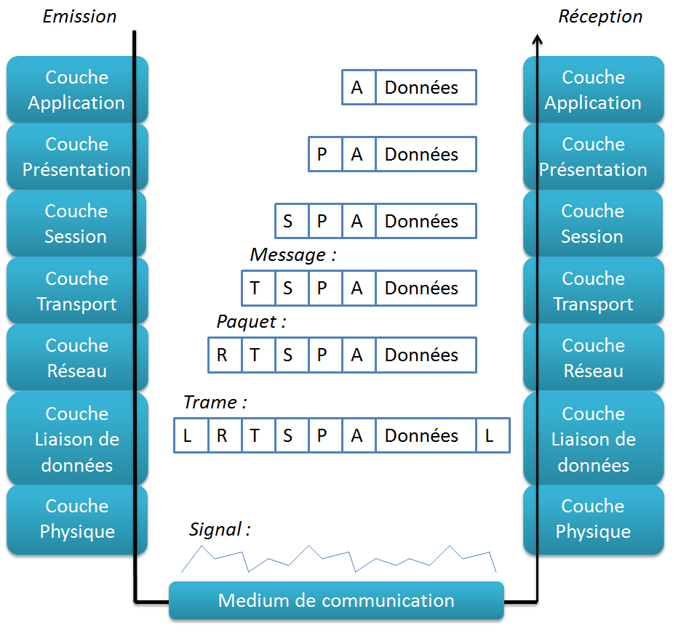
Modèle OSI et IEEE 802
Le modèle OSI présente une architecture en sept couches logiques ordonnées et défini :
Un protocole d'une couche N est l'ensemble des règles et formats utilisés pour la communication entre les entités distantes au niveau de cette couche.
un service d'une couche N est l'ensemble des fonctionnalités possédées par la couche N et les couches inférieures qui est fourni aux entités de la couche N+1 à l'interface entre N et N+1.
Le modèle architectural des protocoles IEEE 802 introduit une division des deux couches basses du modèle OSI afin de prendre en compte les propriétés de diffusion des caractéristiques physiques des média utilisés pour des réseaux locaux et métropolitains.
La couche physique et liaison de données du modèle de référence OSI étaient initialement adaptées aux connexions points à points entre deux entités interconnectés (réseaux maillés). Le modèle IEEE 802 s'est lui intéressé aux réseaux mettant en œuvre des interconnections d'équipements en multi-points via des media à diffusion. Pour ces réseaux, un système d'adressage au niveau de la couche liaison de données est nécessaire et le modèle IEEE 802 s'applique. Ce modèle décompose la couche liaison de données en deux sous-couches :
LLC, la sous couche haute qui fiabilise le protocole MAC par un contrôle d'erreur et un contrôle de flux.
MAC, la sous couche basse qui définit notamment les règles de partage du canal de communication, les adresses MAC, le format de la trame MAC (en particulier champs d'adressage, de contrôle, de donnée, une séquence de contrôle de la trame)
La couche physique définit les caractéristiques électriques, mécaniques et fonctionnelles des circuits. Les entités de la couche physiques sont interconnectées au moyen d'un médium physique (câble, air ...).
La couche liaison de données fournit les moyens fonctionnels et procéduraux pour l'établissement, la maintenance et la libération d'une connexion d'une liaison de données, entre entités réseau. Elle détecte et peut corriger des erreurs provenant de la couche physique
La couche réseau offre un transfert de données entre les entités. La couche réseau fournit aussi les adresses réseaux qui identifient de façon unique les entités de niveau transport et leur permettent ainsi de communiquer entre elles en utilisant le service réseau. Elle fournit un transfert transparent des données et décharge des préoccupations concernant le choix d'un chemin pour un transfert de données fiable et à moindre coût.
La couche transport a pour rôle la segmentation des données à transmettre, issues de la couche session, en paquets (unités plus petites) et le ré-assemblage des paquets reçus d'une entité transport paire.
La couche session fournit les moyens nécessaires à la coopération entre entités de la couche présentation pour organiser et synchroniser leur dialogue et gérer leurs échanges de données.
La couche présentation fournit une représentation syntaxique commune des données transférées entre les entités applicatives des systèmes de communication. Typiquement, cette couche peut convertir les données, les formater, les crypter et les compresser.
La couche application traite de toutes les fonctions (réalisées par des programmes ou des êtres humains) qui nécessitent des communications entre des systèmes ouverts, communications qui n'ont pas été encore traitées par les couches sous-jacentes.

Slide 9
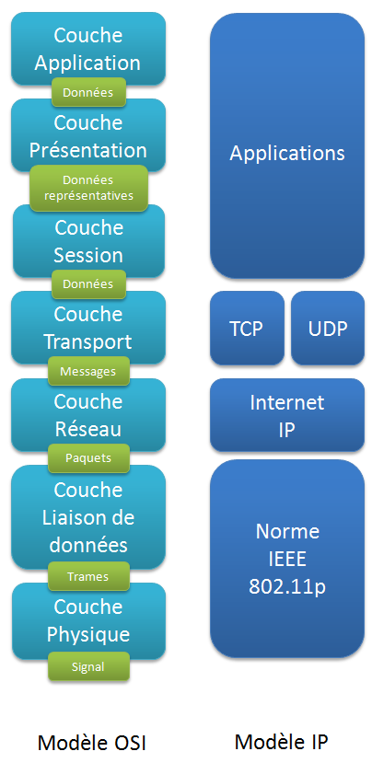
Système protocolaire IP / UPD / TCP
Internet protocol est une famille de protocoles de communication de réseaux informatiques conçus pour être utilisés sur Internet.
Les protocoles IP sont au niveau 3 dans le modèle OSI.
Les protocoles IP s'intègrent dans la suite des protocoles Internet et permettent un service d'adressage unique pour l'ensemble des nœuds de communciation.
Les protocoles IP assurent l’encapsulation des données de la couche transport dans des paquets et permettent leur acheminement. Ils ne se préoccupent pas du contenu des paquets, mais fournissent une méthode pour les mener à destination.
Deux versions existent :
IPv4 : adresses codées sur 32 bits
IPv6 : adresses codées sur 128 bits
Protocoles de la couche transport :
TCP est orienté « connexion » qui opére un contrôle de transmission des données pendant une communication établie entre deux nœuds. Le nœud récepteur envoie des accusés de réception lors de la communication, ainsi le nœud source est garante de la validité des données envoyées. Les données sont ainsi envoyées sous forme de flot
UDP est un protocole orienté « non connexion » le nœud source envoie des données sans prévenir le nœud récepteur, et le récepteur reçoit les données sans envoyer d'avis de réception. Les données sont ainsi envoyées sous forme de blocs.
Notes:
La suite TCP/IP est l'ensemble des protocoles utilisés pour le transfert des données sur Internet. Elle est souvent appelée TCP/IP, d'après le nom de ses deux premiers protocoles : TCP (Transmission Control Protocol) et IP (Internet Protocol). Ils ont été inventés par Vinton G. Cerf et Bob Kahn. Le document de référence est RFC 1122¹.
Les protocoles orientés connexion: Protocoles opérant un contrôle de transmission des données pendant une communication établie entre deux machines. Dans un tel schéma, la machine réceptrice envoie des accusés de réception lors de la communication, ainsi la machine émettrice est garante de la validité des données qu'elle envoie. Les données sont ainsi envoyées sous forme de flot. TCP est un protocole orienté connexion Les protocoles non orientés connexion: Il s'agit d'un mode de communication dans lequel la machine émettrice envoie des données sans prévenir la machine réceptrice, et la machine réceptrice reçoit les données sans envoyer d'avis de réception à la première. Les données sont ainsi envoyées sous forme de blocs (datagrammes). UDP est un protocole non orienté connexion
UDP est un protocole orienté "non connexion". Pour faire simple, lorsqu'une machine A envoie des paquets à destination d'une machine B, ce flux est unidirectionnel. En effet, la transmission des données se fait sans prévenir le destinataire (la machine B), et le destinataire reçoit les données sans effectuer d'accusé de réception vers l'émetteur (la machine A). Ceci est dû au fait que l'encapsulation des données envoyées par le protocole UDP ne permet pas de transmettre les informations concernant l'émetteur. De ce fait, le destinataire ne connait pas l'émetteur des données hormis son IP.
Contrairement à l'UDP, le TCP est orienté "connexion". Lorsqu'une machine A envoie des données vers une machine B, la machine B est prévenue de l'arrivée des données, et témoigne de la bonne réception de ces données par un accusé de réception. Ici, intervient le contrôle CRC des données. Celui-ci repose sur une équation mathématique, permettant de vérifier l'intégrité des données transmises. Ainsi, si les données reçues sont corrompues, le protocole TCP permet aux destinataires de demander à l'émetteur de renvoyer les données corrompues.

Slide 10
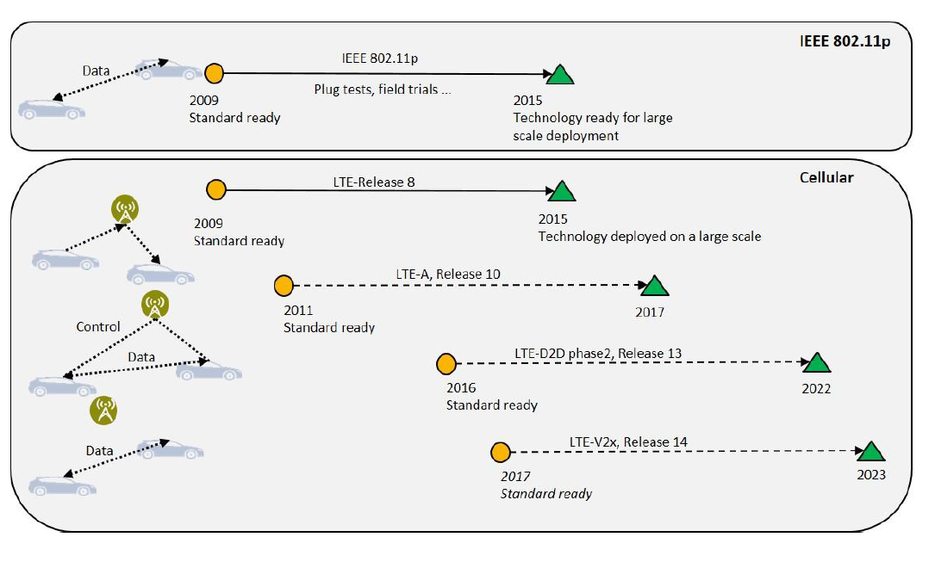
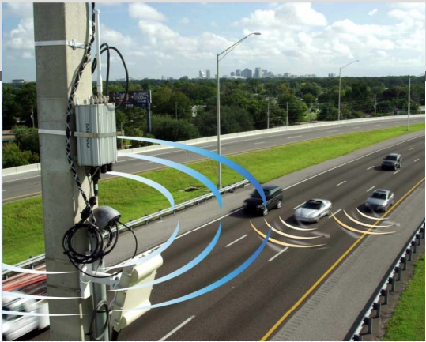

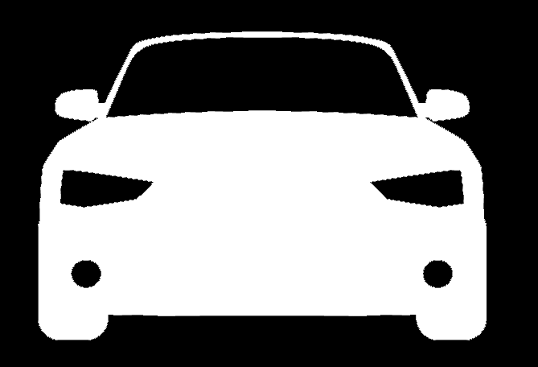
Réponses architecturelles et technologiques
Architectures des réseaux véhiculaires
Technologies pour le V2V
Architecture | Véhicule à Infrastructure – V2I | Véhciule à Véhicule V2V
Avantages + | Centralisé, routage simplifié | Flexible, supporte la panne d’un équipement
Inconvenients - | Coût des équipements, maintenance, gestion de l’obsolescence, panne et continuité de service | Décentralisé, routage complexe, mise à niveau du parc automobile
IEEE 802.11p WIFI | LTE direct / 5G
Spectre fréquentiel dédié (5.9 Ghz) Bande passante entre 3 et 27 Mbits | Portée de quelques km
Portée limité entre 500m et 1km | Déploiement LTE version 14 autorisant les connexions directes pas avant 2023
Utilisation du IEEE 802.11p
Ready to roll: Why 802.11p beats LTE and 5G for V2x
A white paper by NXP Semiconductors, Cohda Wireless, and Siemens
Alessio Filippi, Kees Moerman, Gerardo Daalderop, Paul D. Alexander, Franz Schober, and Werner Pfliegl
On se place dans le cas V2V
Notes:
Passons maintenant aux réponses technologiques apportées pour répondre à ces enjeux. Il faut savoir qu’il y a deux architectures des réseaux véhiculaires. La première concerne l’architecture V2I qui est centralisée avec un système de borne tel que la téléphonie mobile ce qui permet un routage très simplifié puisque tout se situe au niveau du cœur du réseau. Cependant cette architecture nécessitent des équipement coûteux environ 5000€ par borne avec une maintenance nécessaire. De plus il est nécessaire de gérer les pannes d’équipement pour assurer une continuité de service. La seconde architecture appelée V2V est plus flexible puisqu’il supporte la panne d’un équipement. L’objectif est le relayage d’un message de véhicule à véhicule. Ainsi ce système est complètement décentralisé et donc le routage est beaucoup plus complexe. Dans mes travaux de thèse je me suis intéressé à l’architecture V2V mais, comme nous le verrons dans les perceptives, il est possible de transposer mes travaux dans le cas V2I Concernant les technologies des réseaux véhiculaires à architecture V2V elle se divise en deux. La première concerne le IEEE 802.11p qui est une norme WIFI spécifique aux réseaux véhiculaires dont un spectre fréquentiel a été alloué avant l’année 2000 aussi bien en Europe qu’au US à une fréquence 5.9GHz. La bande passante de cette technologie c’est-à-dire les ressources de communications sont comprise entre 3 et 27 Mbits/s La technologie concurrente concerne la 4G et en particulier le LTE direct qui permet des communication mobile à mobile. Les inconvénients concernent en particulier le déploiement qui ne pourra s’effectuer qu’à partir de 2023 étant donné que le standard la version 14 du LTE est sortie mi-2017 Dans le cadre des travaux de cette thèse nous nous sommes intéressé à la technologie 802.11p actuelement disponible et déjà déployable à grande échelle.

Slide 11
Couche physique 802.11p
Codage des signaux avec une technique OFDM (Accès multiple par division de fréquences orthogonales) avec huit débits de transfeert de données
3 ; 4,5 ; 6 ; 9 ; 12 ; 18 ; 24 et 27 Mbit/s
Bande de fréquence
5,850 a 5,925 GHz aux Etats Unis avec des niveaux de puissance de 23 dBm a 44,8 dBm
5,855 a 5,925 GHz en Europe avec des niveaux de puissance de 23 dBma 33 dBm
Bande de fréquence divisée en 7 canaux de 10 Mhz :
1 canal de contrôle réservé aux messages de gestion du réseau
6 canaux de service
La couche physique de la norme 802.11p s’appuie sur celle du 802.11a qui utilise des canaux de 20 Mhz
Canaux divisés par deux pour limiter l’effet Doppler et prendre en compte les signaux réfléchis
Notes:
L'effet Doppler est le décalage de fréquence d’une onde observé entre les mesures à l'émission et à la réception, lorsque la distance entre l'émetteur et le récepteur varie au cours du temps.

Slide 12
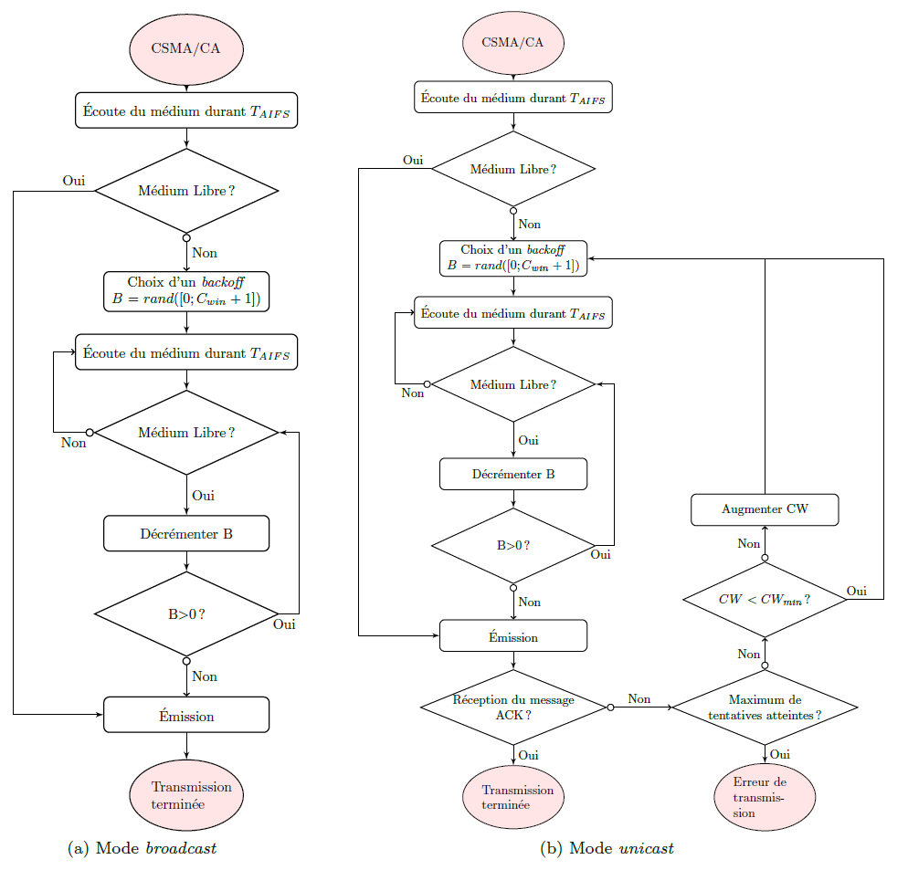
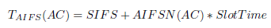
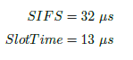
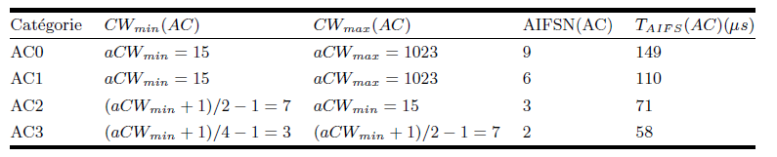
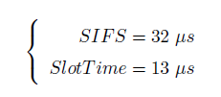
Couche MAC
CSMA/CA
Carrier Sense Multiple Access with Collision Avoidance

Slide 13
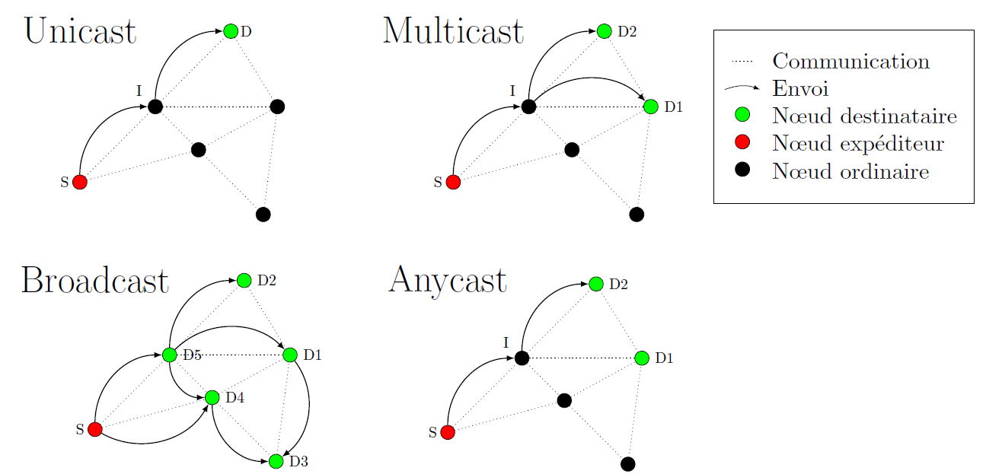
Modes de communication pour le routage
Modes de communication
Unicast
Broadcast
Topologie
Plate
Hiérarchique
Recherche de route
Réactive
Proactive
Multicast
Hybride
Stratégies de routage
Notes:
Broadcast = diffusion à tous
Comme je vous l’ai présenté en introduction un protocole de routage est défini par plusieurs étapes et la première concerne le choix d’un ou plusieurs modes de communication.
Le premier mode est le mode l’unicast l’objectif étant d’envoyer un message d’un nœud source à un nœud destinataire du réseau ici le neoud D en passant potentiellement par un ou plusieurs nœuds intermédiaires, ici le nœud I Le mode broadcast lui correspond à l’envoi vers tous les nœuds du réseau nommé ici D1 à D5 Le mode multicast correspond à l’envoi vers un groupe de nœud du réseau ici le groupe est constitué des nœuds D1 et D2 Et enfin le dernier mode est anycast dans ce cas on souhaite envoyer à l’un de nœuds du groupe ici le nœud D2

Slide 14
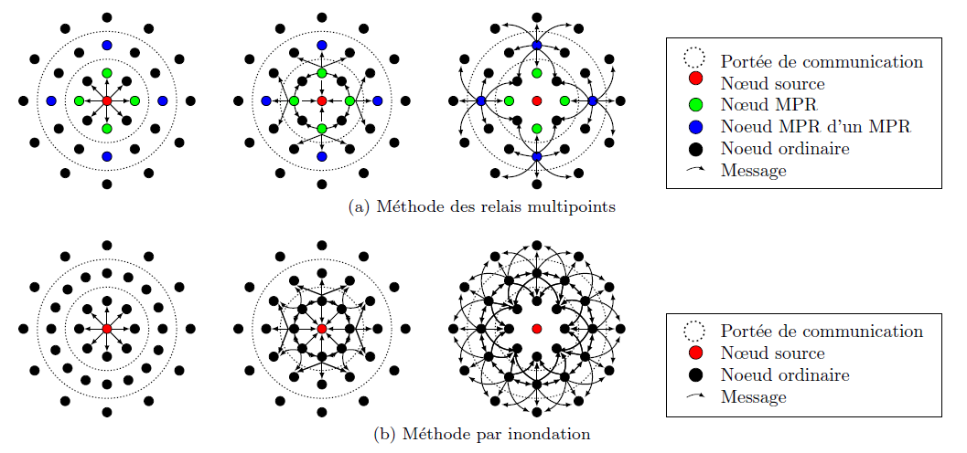
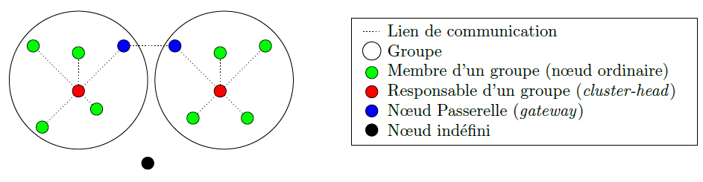
Topologies du réseau pour le routage
Topologie plate – méthode par inondation
Hiérarchie de groupement
Modes de communication
Unicast
Broadcast
Topologie
Plate
Hiérarchique
Recherche de route
Réactive
Proactive
Multicast
Hybride
Hiérarchie des nœuds MPR (Multi-points relais)
Proactive
Stratégies de routage
Notes:
MPR : 9 nœuds
Inondation : 21 noeuds
Après avoir choisi ce mode de communication, le protocole de routage va utiliser une topologie. Cette topologie peut être plate c’est-à-dire que tous les nœuds du réseau sont identique et ont les mêmes fonctions ou alors hiérarchique où certains nœuds ont des fonctions particulières. Je vais vous présenter deux cas de topologie hiérarchique, la première concerne les nœuds MPR , multi points relais.
Dans cette topologie chaque nœud élit un ensemble de nœud voisins à un saut c’est-à-dire à portée directe de communication qui permet de joindre tous voisins deux sauts. Ces nœuds sont appelés MPR et qui ont pour fonction de relayer les messages. Dans l’illustration le nœud source en rouge envoi un message en mode broadcast à tous les nœuds du réseau et seuls ces nœuds MPR en vert retransmettent le message en étape 2 et en étape 3 seul les nœuds MPR des nœud MPR en bleu retransmette ce message. S’il on compare cette topologie à la topologie plate où l’envoi d’un message en mode braodcast nécessite que chaque nœud renvoi le message qu’il vient de recevoir et bien au total seuls 9 nœuds relaient le message dans le cas des MPR contre 21 nœud pour la topologie plate. Le système des MPR permet de diminuer l’envoi de message et donc d’optimiser l’utilisation des ressources de communciation.
Passons maintenant à une deuxième topologie hiérarchique à savoir la méthode de groupement. L’idée étant d’effectuer un découpage virtuel réseau en groupe de véhicule en fonction de règle prédéfini en élisant pour chaque groupe un responsable de groupe. L’intérêt étant de limiter la propagation des messages à certains groupes.

Slide 15
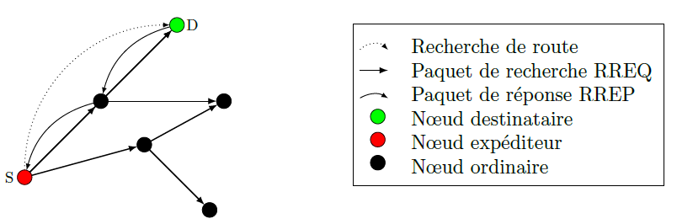
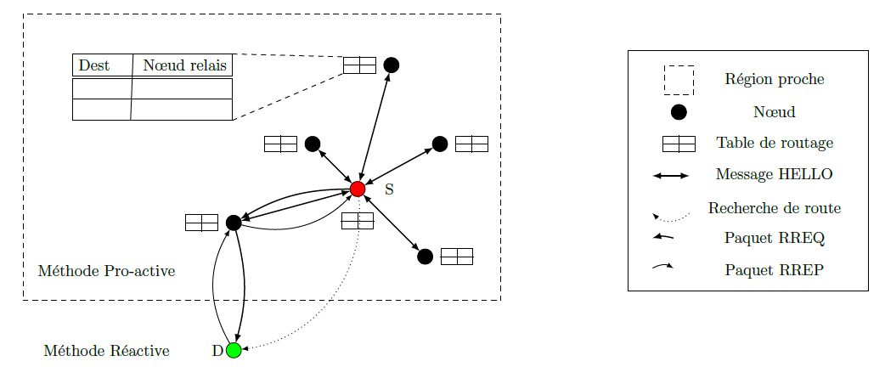
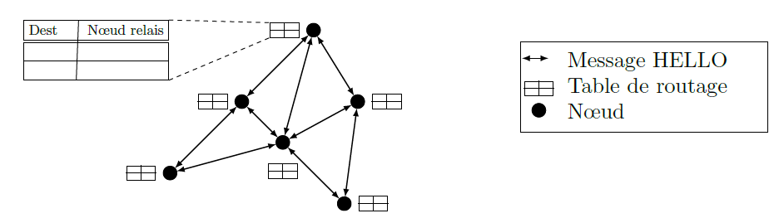
Méthodes de recherche des routes
Réactive
Hybride
Modes de communication
Unicast
Broadcast
Topologie
Plate
Hiérarchique
Recherche de route
Réactive
Proactive
Multicast
Hybride
Proactive
Stratégies de routage
Notes:
Méthode proactive => N’introduit pas de délai
Passons maintenant à la recherche de route dont l’objectif étant de trouver l’ensemble des nœuds intermédiaire entre un nœud source et un nœud destinataire. Les méthodes de recherche de route se distinguent en fonction du moment où elles sont exécutées par rapport à l’envoi d’un message. Les méthodes réactives sont exécutées à l’instant où le nœud souhaite envoyer un message. Dans ce cas là lorsque qu’un nœud S veut envoyer un message au destinataire D il envoie tout d’abord un message RREQ de recherche de route en mode boradcast dans tout le réseau. Ce message arrive au destinataire D qui renvoie au nœud S un paquet RREP en unicast. A réception le nœud S connaît la route vers le destinataire D et peut transmettre ces messages. La méthode proactive, quant à elle, est exécutée avant l’envoi d’un message. Pour cela périodiquement des messages de découverte de route appelé HELLO sont envoyé en mode broadcast au voisinage à un saut à portée directe de communication. Chaque nœud peut alors faire la liste de ces voisins à un saut. Grâce à l’envoi périodique de message de contrôle appelé TC, les nœuds enregistrent les listes des routes vers tous les nœuds du nœud réseau dans des tables de routage. Avec ces tables lorsqu’un nœud veut envoyer un message il n’a plus qu’à rechercher la route adéquate. L’avantage de cette technique correspond à l’absence de délai de recherche de route lors de l’envoi d’un message contrairement à la méthode réactive cependant, il est nécessaire d’envoyer des messages de routage HELLO et TC qui utilisent des ressources de communication. Pour finir la méthode hybride défini une zone autour de chaque nœud défini de manière géométrique ou en nombre de nœuds et à l’intérieur de la zone la recherche de route est proactive et à l’extérieur elle est réactive.

Slide 16
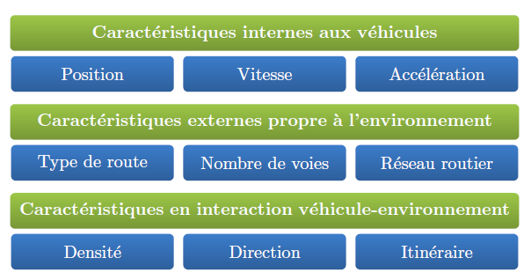
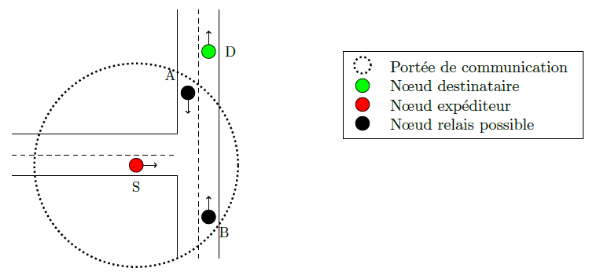
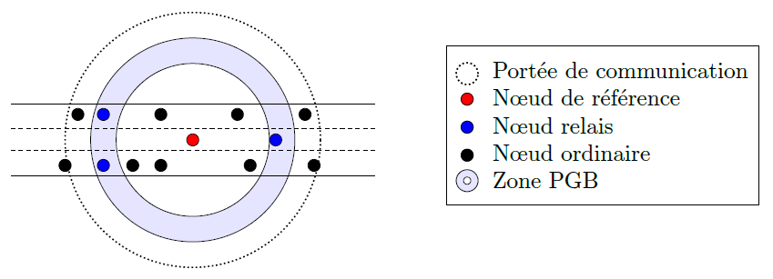
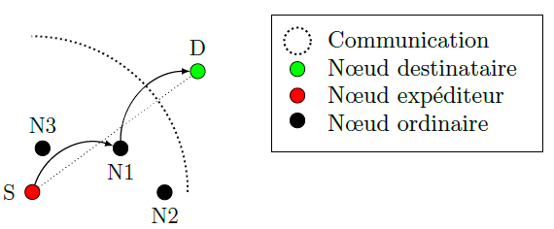
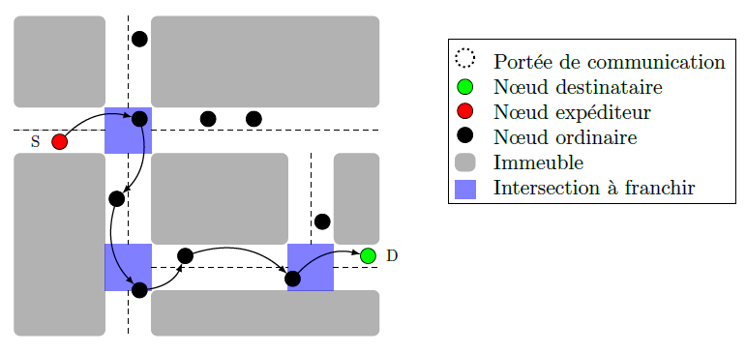
Stratégies de routage
Informations contextuelles propre aux systèmes routiers
Preferred Group Broadcasting
Routage glouton
Geographic Source Routing
Vehicle Assisted Data Delivery
Contraintes géographiques de surfaces
Restrictions locales de la zone de recherche du nœud relais suivant
Minimisation de la distance entre le nœud relais et le destinataire
Besoin d’un service de localisation
Système d’ancre
Intersections à franchir
Modes d’élections des nœuds relais :
L-VADD : minimisation de la distance
D-VADD : privilégie la direction
Valery Naumov, Rainer Baumann, and Thomas Gross. An evaluation of inter-vehicle ad hoc networks based on realistic vehicular traces. In Proceedings of the 7th ACM international symposium on Mobile ad hoc networking and computing, pages 108-119, ACM, 2006
Brad Karp and Hsiang-Tsung Kung. Gpsr : Greedy perimeter stateless routing for wireless networks. In Proceedings of the 6th annual international conference on Mobile computing and networking, pages 243-254. ACM, 2000
Tsu-Wei Chen and Mario Gerla. Global state routing : A new routing scheme for ad-hoc wireless networks. In Communications, 1998. ICC 98. Conference Record. 1998 IEEE International Conference on, volume 1, pages 171-175. IEEE, 1998
Jing Zhao and Guohong Cao. Vadd : Vehicle-assisted data delivery in vehicular ad hoc networks. IEEE transactions on vehicular technology, 57(3) :1910-1922, 2008
Notes:
Il existe un nombre colossal de stratégies de routage pour les protocoles des réseaux véhiculaires. Certaines stratégies utilisent des informations contextuelles propres aux systèmes routiers. Il est alors possible de classer des stratégies en fonction des données dont elles ont besoin pour fonctionner. Ces données peuvent être internes au véhicule comme la position ou la vitesse, elles peuvent être caractéristiques de l’environnement comme le réseau routier ou le type de voie ou encore elles peuvent être en interaction entre le véhicule et son environnement comme la densité ou l’itinéraire. Je vais présenter ici une quelques stratégies utilisées par les protocoles de routage pour les réseaux véhiculaires en sachant qu’il en existe un nombre très important. La première stratégie utilise la position des nœuds consiste à définir des contraintes géographiques lors de la recherche du nœud relais intermédiaires. Dans le cas de la méthode PGB c’est une zone en anneau qui est défini autour de chaque nœud et les nœuds intermédiaires situés dans cette zone sont privilégiés. La deuxième stratégie est le routage glouton qui utilise également la position des nœuds. En connaissant la position du nœud destinataire avec un service de localisation, l’objectif de cette méthode consiste à minimiser la distance entre le nœud relais intermédiaires et le nœud destinataire. Dans l’exemple c’est donc le nœud N1 qui sera choisi comme relais. Une autre stratégie utilisée en premier par le protocole GSR utilise à la fois la position des nœuds et le réseau routier. Cette stratégie est adaptée au réseau routier, urbain où les intersections de rues sont utilisées comme point de passage par les paquets. Entre chaque intersection, la stratégie du routage glouton est utilisée. La liste des intersections à franchir peut être définie en fonction de la densité de nœud dans chaque rue, du nombre de voies des rues ou encore de la présence d’une ligne de bus. La dernière stratégie que je vous présente ici est utilisée par le protocole VADD et utilise à la fois la position et la direction des nœuds. Deux modes peuvent être utilisés dans le premier seul la position des nœuds permet d’effectuer un routage glouton et dans le second mode la direction est prise en compte. Ainsi de le cas illustré le nœud choisi sera le nœud A dans le premier mode et le nœud B dans le deuxième car il va dans la même direction que le nœud D

Slide 17
1994
1996
1998
2000
2002
2004
2006
2008
2010
2012
2014
2016
2018
Protocoles réactifs
AODV
Densité
Carte
BAHG
RBF
ASTAR
DTSG
GyTAR
Position
GPSR
GPSRJ+
GPSR+P
Direction
LAR
MBS
LOUVRE
Restriction géographique
GeoSVR
DREAM
Itinéraire
ACA
PGB
Vitesse
CAR
AGF
BEDC
Grille
GRP
DBR
GLS
Qos OLSR
DSDV
OLSR
MPDB
Protocoles proactifs
QOLSR
Notes:
Non exhaustif
Introduire des données contextuelles propre au système routier
Avec ce slide, je voulais vous présenter quelques protocoles en fonction de leur date de création et des données qu’ils ont besoin pour faire fonctionner les stratégies qu’ils implémentent. Ce qui est intéressant de remarquer, c’est le nombre de plus en plus conséquent de métrique nécessaire au fonctionnement des protocoles et donc des stratégies de plus en plus sophistiquée qui utilise le contexte routier.

Slide 18
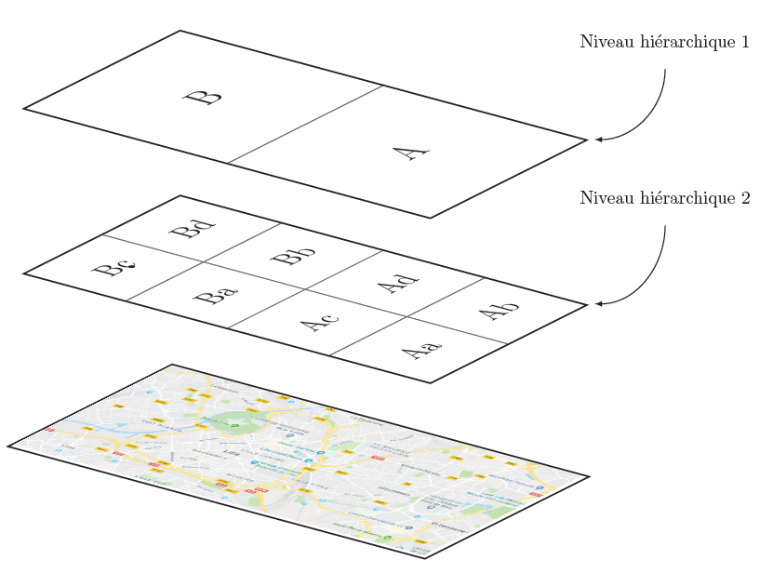

Fiche d’identité des protocoles de routage
OLSR
Optimized Link State Routing protocol
RFC 3626 – 2003
Recherche de route :
Topologie :
Stratégies :
Système TTL (Time To Live)
Tables de routage
Sytème MPR
GRP
Geographical Routing Protocol
Recherche de route :
Topologie :
Stratégies :
Position des noeuds
Routage glouton
Découpage du réseau
AODV
Ad-hoc On Demand Distance Vector Protocol
RFC 3561- 2003
Recherche de route :
Topologie :
Stratégies :
Système TTL (Time To Live)
Tables de routes
Réparation de route locale
Limite d’envoi des RREQ
DSR
The Dynamic Source Routing Protocol
RFC 4726 - 2007
Recherche de route :
Topologie :
Stratégies :
Routage par la source
Tables de routes
Réparation de route locale
Réactive
Proactive
Réactive
Proactive
Réactive
Proactive
Réactive
Proactive
Plate
Hiérachique
Plate
Hiérachique
Plate
Hiérachique
Plate
Hiérachique
Notes:
Je vais m’interesser au trafic généré par 4 protoocles classiques de la litérature que je vous présente dans cette slide
Le premier protocole est OLSR qui est proactif à topologie hiérarchique qui utilise le système des MPR et des tables de routage. De plus il implémente un système dit de TTL qui consiste à limiter le nombre de retransmissions du message par un compteur inclus dans chaque paquet.
Ensuite le protocole GRP qui est proactif et hiérarchique. Il utilise le routage glouton que je viens de vous présenter de plus il effectue un découpage du réseau en grille en plusieurs niveaux hiérarchique permettant de limiter la propagation d’un message à une portion du réseau
Le protocole AODV réactif à topologie plate. Il utilise également un système TTL comme OLSR et implémente une table de route, c’est-à-dire que chaque route trouvée par la méthode de recherche de routes avec les paquets RREQ et RREP est sauvegardée dans une table de routage et des paquets HELLO sont envoyés périodiquement pour vérifier que les liaisons entre les nœuds intermédiaires de ces routes sont toujours actives. Un système de réparation de route locale est également utilisé avec une limite lors de l’envoi des paquets de recherche de route pour éviter la saturation du réseau de communication
Pour finir le protocole DSR également réactif et à topologie plate est très proche de AODV cependant il effectue un routage par la source c’est-à-dire que chaque nœud intermédiaire relayant un message de recherche de route RREQ ajoute son identifiant. Ce système permet au nœud destinataire D de choisir la route la plus courte en termes de nombre de sauts avant de l’indiquer au nœud D

Slide 19
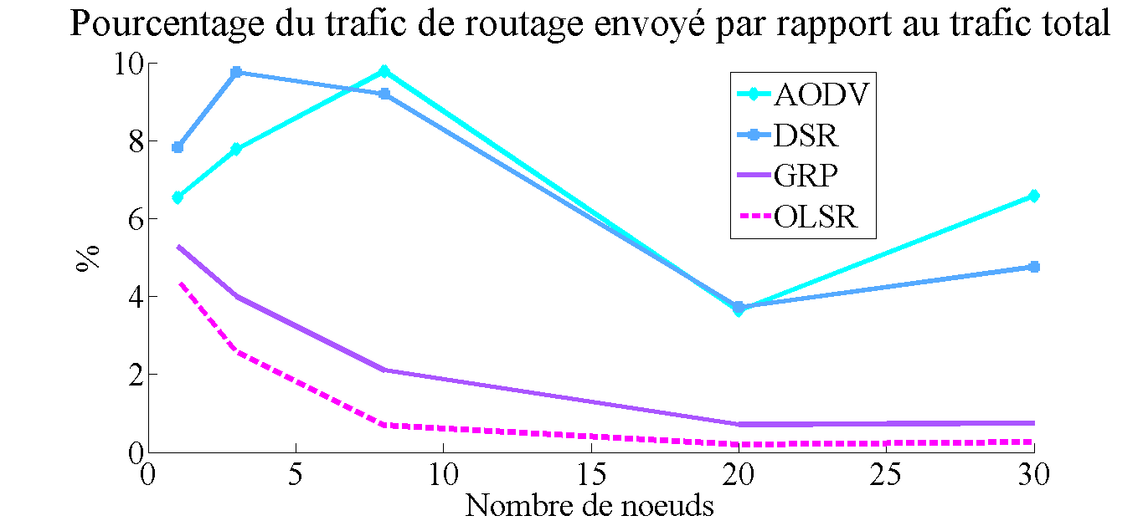
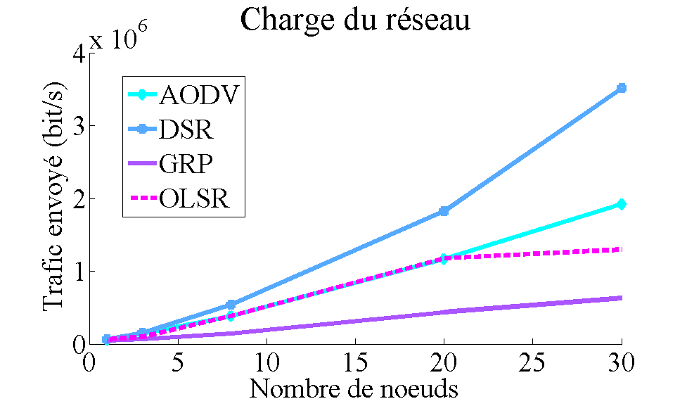
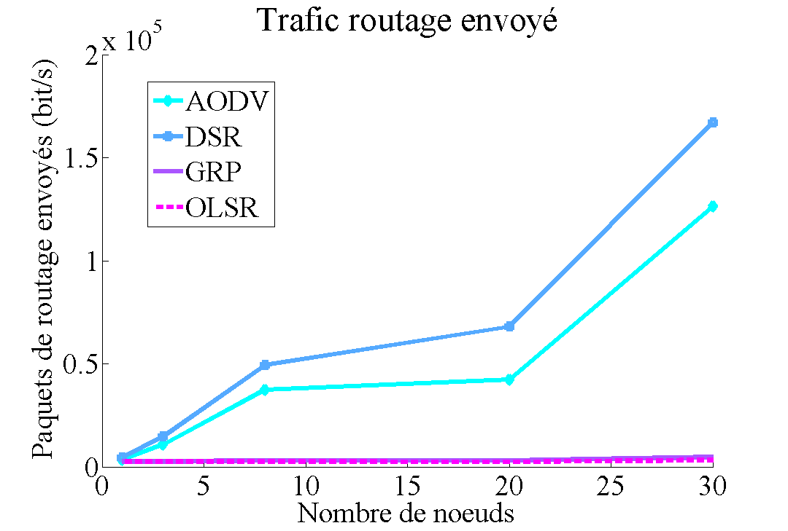
Comparaison par simulation des protocoles
Paramètres des simulations
Débit | 12 Mbit/s
Portée | 300 m
Trajectoires | Réelle - MOCoPo groupe 1
Application | 75 octets envoyés toutes les 25 ms 1 à 30 nœuds sources/destinataires
Orientation vers les protocoles proactifs
Notes:
Dans le contexte des réseaux véhiculaires les protocoles de routage proactifs semblents plus adaptés
Je vous présente des résultats de simulation effectuée en début de thèse sur les quatre protocoles avec un certain paramétrage en utilisant des trajectoires réelles de véhicules issues du projet MOCOPO et une application conforme au débit préconisé par l’IEEE avec une variation du nombre de nœuds source et destinataires. En regardant la charge du réseau on voit que le protocole GRP génère le moins de trafic suivi des protocoles OLSR AODV puis DSR. La charge générée par DSR dans le cas de 30 nœuds sources est 4 fois plus important que celle générée avec GRP, ce qui montre bien l’intérêt du choix du protocole de routage. Si l’on regarde maintenant la charge spécifique du trafic de routage on remarque que les protocoles de routage pro-actif génèrent beaucoup moins de trafic pour leur fonctionnement que les deux protocoles réactifs. En regardant de plus près avec le pourcentage du trafic de routage par rapport au trafic total on remarque ce GRP et OLSR utilise moins de 2 % pour leur fonctionnement.

Slide 20
Plan de la présentation
Introduction
Protocoles de routage dans les réseaux ad hoc
Proposition d’organisation structurelle : CBL
Analyse structurelle de CBL
Analyse système de CBL-OLSR
Conclusion et perspectives
Notes:
Je vais maintenant passer à la contribution principale de ma thèse à savoir la proposition d’organisation structurelle : CBL

Slide 21
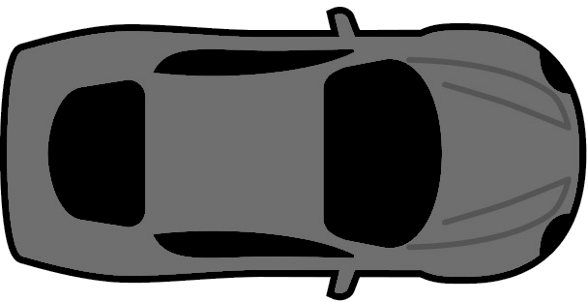
Hypothèses de travail
À bord des véhicules :
Une carte de communication sans fil
Technologie 802.11p
Un système de positionnement
Position
Vitesse
Angle de braquage
Architecture V2V
Fonctionnement décentralisé
Sans service global de localisation
Envoi périodique de messages de découverte du voisinage (message HELLO)
Connaissance locale du réseau à deux sauts
N3
N2
N1
HELLO
HELLO
N3
N1
HELLO
N2
HELLO
HELLO
Informations sur le nœud N1 Position, vitesse …
Adresse du nœud N2
Adresse du nœud N3
…
HELLO
Vtime
Hello_Interval
HELLO
Liaison
rompue
HELLO
T
HELLO
T
T
Notes:
Vtime le temps de validité des informations d’un nœud Voici les hypothèses de départ que j’ai choisi pour ma contribution. - J’ai considéré que les véhicules était équipé d’une carte de communication sans fil et en aprticulier qui utilise la technologie IEEE 802.11p qui est une norme WIFI spécifique au communications véhiculaire. - Je vais également supposer que les véhicules sont capable de connaître leur position, vitesse et angle de braquage via un système de positionnement.
Je me place dans le cas d’une architecture V2V c’est-à-dire sans infrastrucutre mais uniquement avec des communications entre véhicules. Ce qui veut dire que le fonctionnement de ma proposition est obligatoirement décentralisé puisqu’il n’y a pas une entité globale gérant le réseau. De plus aucun service global de communication n’est possible ce qui implique l’impossibilité d’utiliser les protocoles de routage géographique qui utilise le routage glouton comme GRP. La seule contrainte que je rajoute au système correspond à l’envoi périodique de messages de découverte du voisinage. Ainsi chaque nœud a une connaissance locale du réseau à deux sauts. Prenons l’exemple de trois nœuds dans un réseau, le nœud N1 va donc envoyer périodiquement des message HELLO qui contiennent des informations sur le nœud N1 mais également les adresses de ces nœuds voisins. Ainsi si les nœuds N2 et N3 ne sont pas à portée directe de communication ils vont savoir que le nœud N1 est un candidat potentiel pour relayer les messages entre eux. Voici maintenant un exemple d’échange de message hello avec les trois nœuds N1, N2 et N3. Au départ le nœuds N1 envoi son message HELLO à N2 et N3. Imaginons les échanges de HELLO entre N1 et N3. On va noté Hello interval de temps entre chaque envoi d’un message HELLO. Imaginons quela liaison entre N1 et N2 soit rompue alors on va noter Vtime le temps de validité des informations d’un nœud donc à partir du dernier HELLO de N2 on considère valide les informations contenues dans ce HELLO jusqu’à cet instant.

Slide 22
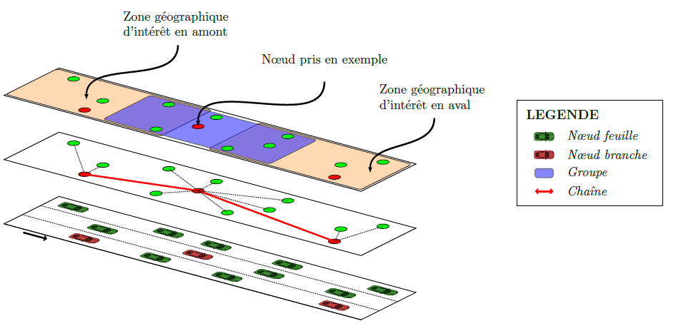
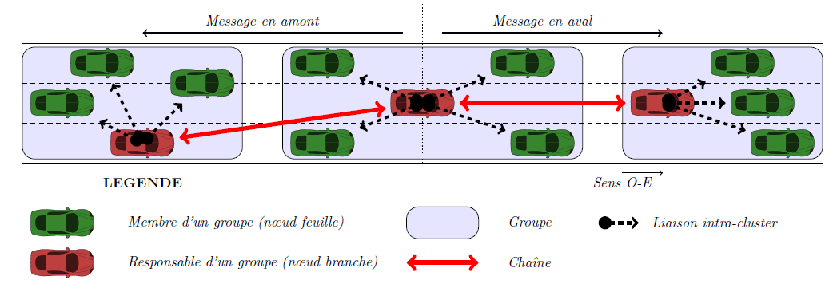
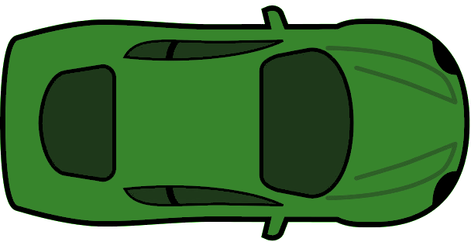

Définition et type de nœuds CBL
CBL
Envoi des messages HELLO de découverte du voisinage
Envoi des messages applicatifs
Élection d’un premier noeud branche
Retransmission des messages
Construire et maintenir la chaîne
Noeud feuille : nœud membre d’un groupe qui établit un lien avec un nœud branche
Noeud branche : responsable d’un groupe de nœuds, élu par les autres noeuds.
Une chaîne est un réseau fédérateur virtuel composé d’une séquence de nœuds branche. Les chaînes offrent aux nœuds branche du réseau de communication des chemins pour transmettre les messages applicatifs sur des longues distances.
Notes:
Donc à chaque instant un nœud est soit branche, soit feuille et l’ensemble des nœuds branche forme un groupe dominant connecté dans le réseau
Rentrons dans les détails de la définition des types de nœud.
Imaginons un nœud exécutant CBL.
Les nœuds feuille en vert sont donc connectés à un nœud branche pour former un groupe. Chaque nœud feuille envoie des messages HELLO, élit un premier nœud branche car à l’initialisation tous les nœuds sont feuille et il envoie aussi des messages de l’application à destination du nœud branche auquel il est rattaché. Les nœuds branche sont les responsables de groupes qui sont disjoints qui envoient aussi des messages HELLO, qui construire et maintient la chaîne de nœud branche et qui peuvent envoyer, mais également retransmettre les messages applicatifs. Donc à chaque instant un nœud est soit branche, soit feuille et l’ensemble des nœuds branche forme un groupe dominant connecté dans le réseau Il y a aussi la chaîne qui est un réseau fédérateur virtuel composé d’une séquence de nœuds branche. Idéalement, une chaîne est créée par direction de trafic routier. Les chaînes offrent ainsi aux nœuds branche du réseau de communication ad hoc des chemins pour transmettre les messages applicatifs sur des longues distances et cibler certains groupes de véhicules. En prenant l’exemple d’un nœud en particulier on peut définir une zone d’intérêt en amont du trafic routier typiquement pour l’envoi d’un message d’alerte pour un risque d’embouteillage et une zone d’intérêt en aval par exemple pour prévenir le passage d’un véhicule prioritaire type police ou pompier.

Slide 23
Diagramme fonctionnel de CBL
Fonctionnement décentralisé
Utilisation des messages HELLO
Arrivée d’un message HELLO
Algorithme 1 :
Mise à jour de la table des voisins
Algorithme 2 :
Changement feuille à branche
Nœud branche ?
Algorithme 5 :
Changement branche à feuille
Non
Oui
Power off
Modèle d’état
INIT
Nœud branche ?
Non
Nœud branche ?
Algorithme 3 :
Traitement type feuille
Non
Algo 2
Algo 3
Feuille
Branche
Algo 4
FIN
Algo 5
Oui
Algorithme 4 :
Traitement type branche
Oui
Notes:
Voici le détail de fonctionnement de CBL qui est entièrement décentralisé au niveau de chaque nœud qui exécute CBL. A chaque réception d’un message HELLO le fonctionnement est le suivant :
Ordre n’est pas chronologique Tout d’abord l’algorithme 1 est exécuté pour mettre à jour la table de routage. Ensuite ne fonction du type de nœud CBL exécute l’ l’algorithme 2 si le nœud est feuille ou l’algorithme 5 s’il est branche. Ces deux algorithmes peuvent modifier le type du nœud. A la suite de quoi l’algorithme 3 est utilisé si le nœud est feuille et l’algorithme 4 si le nœud est branche. Je vais maintenant détailler le fonctionnement général de ces algorithmes.

Slide 24
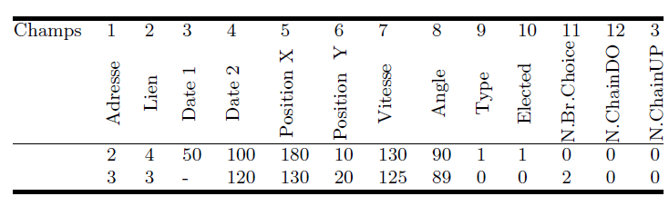
Algorithme 1 : mise à jour de la table des voisins
À réception d’un message HELLO d’un nœud voisin
Caractérisation de la liaison
Symétrique
Asymétrique
Mise à jour des variables associées au nœud voisin
Type
Position
Vitesse
Angle
Choix de nœuds branche élus
Suppression des nœuds dont la date de réception du dernier HELLO est périmée par rapport au seuil Vtime
Réception d’un message HELLO
Algorithme 1 :
Mise à jour de la table des voisins
Algorithme 2 :
Changement feuille à branche
Nœud branche ?
Algorithme 5 :
Changement branche à feuille
Non
Oui
Nœud branche ?
Non
Nœud branche ?
Algorithme 3 :
Traitement type feuille
Non
FIN
Oui
Algorithme 4 :
Traitement type branche
Oui
Notes:
L’algorithme 1, à réception d’un HELLO d’un nœud voisin à un saut CBL caractérise la liaison avec ce nœud soit symétrique soit asymétrique et ensuite, il va mettre à jour l’ensemble des informations stocké dans sa table de routage et en particulier les choix de nœud branche élu en amont ou en aval. La dernière étape de l’algorithme 1 consiste à supprimer les nœuds voisins dont on n’a pas reçu de message HELLO depuis le seuil Vtime.

Slide 25
Algorithme 2 : changement de feuille à branche
Le nœud devient branche si :
Le nœud voisin émetteur du message HELLO l’a élu comme nœud branche
Il n’a pas changé de type depuis au moins
C3 * Hello_Interval
Réception d’un message HELLO
Algorithme 1 :
Mise à jour de la table des voisins
Algorithme 2 :
Changement feuille à branche
Nœud branche ?
Algorithme 5 :
Changement branche à feuille
Non
Oui
Nœud branche ?
Non
Nœud branche ?
Algorithme 3 :
Traitement type feuille
Non
FIN
Si le nœud voisin électeur est un nœud branche en avant alors il est automatiquement sélectionné comme nœud branche arrière
Oui
Algorithme 4 :
Traitement type branche
Oui
HELLO
HELLO
Nœud voisin
Nœud voisin
Récepteur
Récepteur
Notes:
Multiple de l’interval de temps entre deux envois de messages HELLO
Pour l’algorithme 2, effectue un changement de type du nœud de feuille à branche dans le cas où le nœud voisin envoyant le message HELLO l’a élu et si le nœud la date de changement de type du nœud dépasse le seuil temporel C3 fois le temps entre chaque envoi de message HELLO. Cette dernière contrainte permet d’éviter les basculements incessants de type entre branche et feuille. Et puis le dernier point concerne la réciprocité de la chaîne à savoir que si le nœud voisin électeur est un nœud branche en avant alors il est automatiquement sélectionné comme nœud branche arrière

Slide 26
Algorithme 5 : changement de branche à feuille
Le nœud devient feuille si :
Il n’a pas reçu de message HELLO d’un nœud l’ayant élu depuis le temps Vtime
Il vient de dépasser son nœud branche avant
Son nœud branche avant a élu un autre nœud en arrière de sa position
Réception d’un message HELLO
Algorithme 1 :
Mise à jour de la table des voisins
Algorithme 2 :
Changement feuille à branche
Nœud branche ?
Algorithme 5 :
Changement branche à feuille
Non
Oui
Nœud branche ?
Non
Nœud branche ?
Algorithme 3 :
Traitement type feuille
Non
FIN
Oui
Algorithme 4 :
Traitement type branche
Oui
Notes:
Concernant l’algorithme 5 un nœud passe du statut de branche à feuille si l’une de ces conditions est satisfaite.
Il n’a pas reçu de message HELLO d’un nœud l’ayant élu depuis le temps Vtime
Il vient de dépasser le nœud qu’il avait choisi comme nœud branche avant
Il a détecté un nœud branche avant qui a élu un autre nœud branche en arrière de sa position

Slide 27
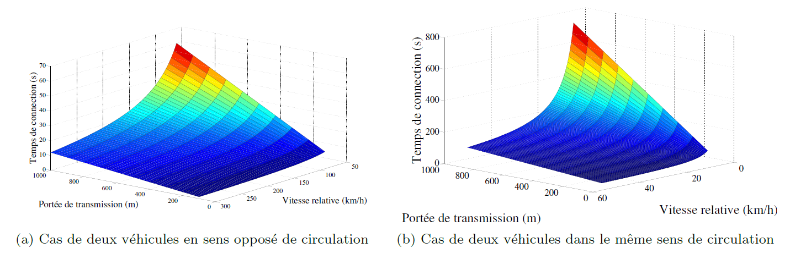
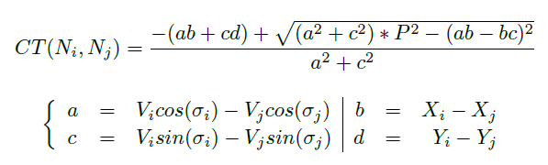
Algorithme 3 : traitement type feuille
Objectif : rattachement à un nœud branche
Si détection d’un ou plusieurs nœuds branche dans son voisinage, le nœud prévilégie
Une direction identique
L’appartenance à une chaîne
Le temps de connexion le plus long
Réception d’un message HELLO
Algorithme 1 :
Mise à jour de la table des voisins
Algorithme 2 :
Changement feuille à branche
Nœud branche ?
Algorithme 5 :
Changement branche à feuille
Non
Oui
Nœud branche ?
Non
Nœud branche ?
Algorithme 3 :
Traitement type feuille
Non
FIN
Oui
Algorithme 4 :
Traitement type branche
Oui
Aucun nœud branche détecté dans le voisinage après une attente de :
C1 * Hello_Interval
Élection du nœud feuille voisin ayant la plus faible vitesse
Yong Li, Depeng Jin, Zhaocheng Wang, Lieguang Zeng, and Sheng Chen. Exponential and power law distribution of contact duration in urban vehicular ad hoc networks. IEEE Signal Processing Letters, 20(1) :110{113, 2013
Notes:
L’algorithme 3 correspond au traitement pour les nœuds de type feuille dont l’objectif est de se rattacher à un nœud branche. Si le nœud feuille exécutant CBL détecte un au plusieurs noud voisin branche il privilégie pour son choix le nœud ayant la même direction, qui fait déjà partie d’une chaîne et qui a un temps de connexion le plus long. Le temps de connexion mesure la durée de vie d’une liaison entre deux nœuds si ces deux nœuds gardent une vitesse constante. Il est donné par cette équation qui prend en compte les positions et vitesse des nœuds mais également d’un invariant du système à savoir la portée maximale de la technologie employée. Si on trace le temps de connexion en fonction de la portée de transmission et la vitesse relative des nœuds, en fonction de la direction sécante ou opposé des nœuds, le temps de connexion varie entre 10 et 80s ou de 50 à plus de 600 secondes. Dans le cas où le nœud feuille ne détecte pas de nœud branche dans son voisinage, après une attente de C1 fois la durée d’intervalle entre chaque HELLO, il va élire un nœud feuille comme nœud branche pour initier le processus de création de chaîne en croissant le nœud voisin ayant la plus faible vitesse.

Slide 28
Algorithme 4 : traitement type branche
Objectif : construire et maintenir la chaîne
Construction de la chaîne en amont
Rattachement au 1er nœud branche du voisinage détecté dans la même direction de circulation
Si détection de plusieurs nœuds branche, et aucune émission d’un choix, le nœud privilégie
La connaissance de nouveaux voisins
La direction identique
L’appartenance à une chaîne
Le temps de chaîne le plus long
Le degré le plus grand (nombre de voisins)
Réception d’un message HELLO
Algorithme 1 :
Mise à jour de la table des voisins
Algorithme 2 :
Changement feuille à branche
Nœud branche ?
Algorithme 5 :
Changement branche à feuille
Non
Oui
Nœud branche ?
Non
Nœud branche ?
Algorithme 3 :
Traitement type feuille
Non
FIN
Oui
Algorithme 4 :
Traitement type branche
Oui
Construction de la chaîne en aval:
Rattachement au nœud branche l’ayant élu
Notes:
Dégré le plus grand
Pour finir l’algorithme 4 qui correspond au traitement de type branche a pour objectif de construire et maintenir la chaîne de nœud branche. Concernant la construction de la chaîne en amont le nœud branche va élire le premier nœud branche dans la même direction détecté dans le voisinage et si le nœud en détecte plusieurs et qu’il n’a pas diffusé un message hello contenant son choix il va privilégier la connaissance de nouveaux voisins puis la direction puis l’appartenance à d’une chaîne, le temps de chaîne et enfin le degré du nœud en sachant que le degre correspond au nombre de nouveaux voisins apportée par le nœud voisins et que le temps de chaine entre deux nœuds correspond au minimum entre le temps que l’un des noeusd dépasse l’autre et le temps de connexion. Pour comparer deux nœuds Nj précédemment choisi et Nk le nœud voisin envoyant son HELLO, Ni compare leur temps de connexion en fonction d’un seuil L2*P/V dépendant de la portée P et de la vitesse du nœud. Si le temps de chaine entre NiNk est inférieur à celui de NjNi le nœud ne modifie pas son choix. S’ils sont tous les deux supérieurs au seuil Ni choisi le nœud ayant le plus grand degré. Si le temps de chaine NiNj est inférieur au seuil, Ni choisit Nk et enfin si les deux temps de chaîne sont inférieur au seuil, avec un coefficient alpha on pondère la valeur du temps de chaîne et du degré entre les deux nœuds pour le choix final. Concernant la construction en aval, le nœud branche se rattache au nœud qui l’a élu.

Slide 29
Algorithme 4 : traitement type branche (suite)
Gestion de la chaîne par un contrôle :
De la date de dernière réception d’un HELLO par rapport à Vtime ;
Du type du nœud ;
De la direction ;
De la position amont/aval des nœuds ;
Du choix des nœuds.
Spécificité à la chaîne en arrière
Recherche proactive d’un nouveau nœud pour la chaîne si
CT < L3 * Hello_Interval
Réception d’un message HELLO
Algorithme 1 :
Mise à jour de la table des voisins
Algorithme 2 :
Changement feuille à branche
Nœud branche ?
Algorithme 5 :
Changement branche à feuille
Non
Oui
Nœud branche ?
Non
Nœud branche ?
Algorithme 3 :
Traitement type feuille
Non
FIN
Oui
Algorithme 4 :
Traitement type branche
Oui
Notes:
Concernant le maintient de la chaîne de nœud branche le nœud contrôle à chaque réception d’un HELLO la date de dernière réception du nœud branche choisi en avant et en arrière et lorsqu’il reçoit le HELLO d’un nœud branche qu’il a élu, il vérifie son type, sa direction, sa position et s’il l’a également élu. Si l’une de ces conditions n’est pas respectée le nœud supprime son choix de nœud branche. Concernant le choix du nœud branche arrière CBL implémente une recherche proactive d’un nouveau nœud branche si le temps de connexion est inférieur au seuil L3 fois hello intervalle.

Slide 30
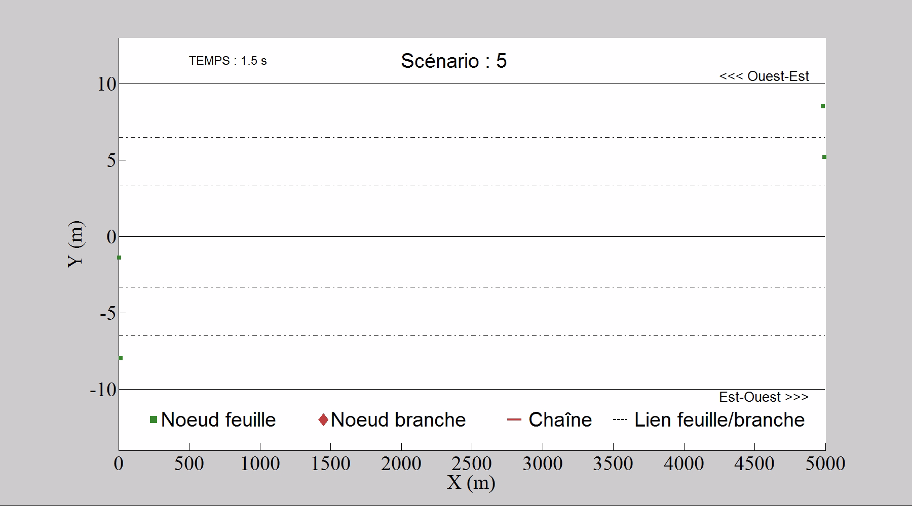
Exemple de simulation
Notes:
Je vais maintenant vous montrer la vidéo de la construction de la structure CBL sous Matlab avec une section courante d’autoroute à 2 fois 3 voies de 5 km de long. Une distorsion d’echelle a été réalisé en ordonnée pour mieux visulaiséer les neouds.
La simulation dure au total 500 secondes elle va être lancé en accélérer. Vous allez voir au départ les nœuds feuille représenté par des carrées en vert qui vont arriver dans les deux sens de cirulation et qui vont élire un premier nœud branche.
Le nœud branche est élu par les nœuds feuille et il ne va commencer la création de la chaine que lrosqu’il aura connaissance d’un nœud voisin à deux sauts qui se situe donc au dela de sa zone de portée. Dans ce cas là il va élire un nœud branche en arrière pour commencer le processus de création de la chaine.
Ce processus se reproduit ce qui permet de créer la chaine.
Comme nous pouvons le voir les deux chaines n’interrragisse pas entre elles puisque les nœuds sont dans des directions de circulation différentes. Uniquement lorsqu’un nœud rentre dans le réseau il peut élire un nœud branche dans une autre direction si c’est le premier nœud qu’il détecte mais très rapidement dès qu’il va détecter un nœud branche dans sa direction de circulation il va modifier son choix

Slide 31
Plan de la présentation
Introduction
Protocoles de routage dans les réseaux ad hoc
Proposition d’organisation structurelle : CBL
Analyse structurelle de CBL
Analyse système de CBL-OLSR : la perception élargie
Conclusion et perspectives

Slide 32
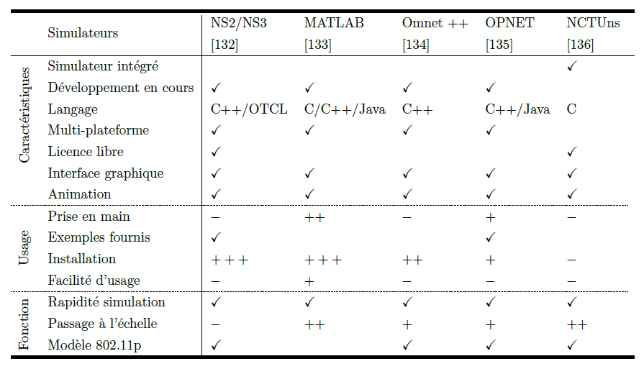
Simulateurs de communications

Slide 33
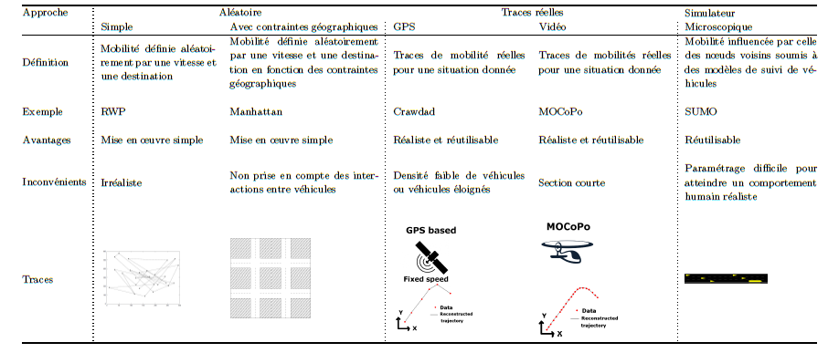
Modélisation de la mobilité dans les VANETs

Slide 34
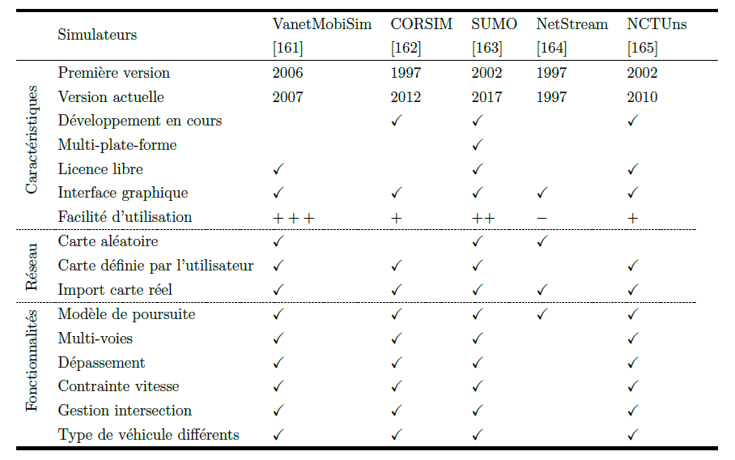
Simulateurs microscopiques de trafic routier

Slide 35
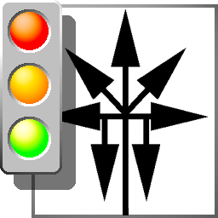
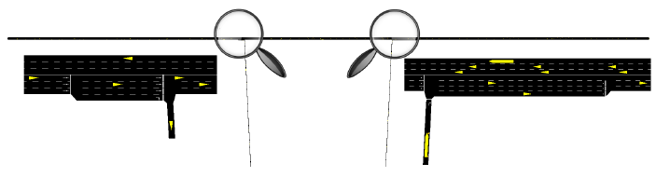
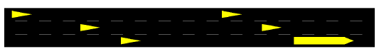
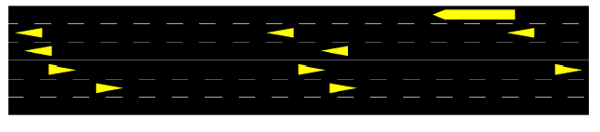
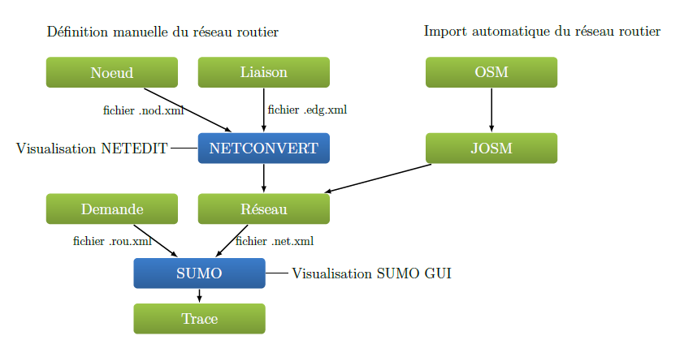

Fonctionnement de la simulation SUMO
Génération des traces de véhicules avec SUMO
Densité | Trafic VL (veh/h/direction) | Trafic PL (veh/h/direction) | R1 | R2 | R3
Faible | 500 | 100 | S1 | S4 | S7
Moyenne | 2000 | 400 | S2 | S5 | S8
Forte | 4000 | 800 | S3 | S6 | S9

Slide 36





Analyse structurelle de CBL
Deux outils de simulation des réseaux de communication
Modèle de propagation des ondes
Espace libre
Puissance de transmission : 0,005 W
Seuil de réception : -95 dBm
Portée de 500 m
Modèle de mobilité
Matlab version R2012b
Simplification des communications
Nœud mobile
CBL
Réseau
Norme
IEEE 802.11p
Liaison de données
Physique
Scénario S5
Section courante d’autoroute
5 km de long, 2x3 voies
Densité moyenne de véhicules
2000 VL/heure/sens
400 PL/heure/sens
IEEE 802.11p
Bande de fréquence 5,9 GHz
Bande passante 12 Mbits/s
OPNET Riverbed Modeler v17
Module WIRELESS
Modèle nœud 802.11p
Affectation automatique de trajectoire
Modèle de propagation
Modèle de mobilité
Réseaux fictifs simplifiés
Différentes densités de véhicules
SUMO
Notes:
Valeur utilisé dans le simulateur de communication avec l’implémentation dans OPNET
Présenter les résultats pour ce scéanrio particulier.
Pour l’analyse structurelle de CBL, soit un nœud mobile. On va modéliser ce nœud avec le modèle standard OSI qui décrit les fonctionnalités nécessaires à la communication et l'organisation de ces fonctions en différentes couches. La première couche, la couche la plus basse est la couche physique auquel on associe le modèle de propagation. Dans notre analyse on va utiliser un modèle en espace libre avec une puissance de transmission et un seuil de réception donnant une portée maximale de communication de 500m On ajoute la couche liaison de donnée. La technologique utilisé 802.11p normalise le fonctionnement de ces deux couches. Dans nos simulations on choisi une bande passante de 12Mbits/s On rajoute la couche réseau qui contient notre structuration de réseau CBL et enfin le modèle de mobilité des véhicule qui est composé de réseaux fictifs très simple avec différentes densités et simuler avec SUMO. Plusieurs scénarios ont été réalisés dans le cadre du travail de thèse, mais dans cette présentation, je ne vais présenter que le cas du scénario S5 qui se compose d’une section courante d’autoroute de 5km de long avec une densité moyenne de véhicules. Les simulations ont été réalisé avec deux simulateurs le premier est Matlab avec lequel on a simplifié les simulations puisque l’on n’a pas considéré les couches physique et liaison de donné. Dans un second temps des simulations sous OPNET ont été réalisé prenant en compte les trois couches. OPNET est un simulateur de réseau qui possède déjà des nœuds avec la technologie 802.11p

Slide 37







Analyse structurelle de CBL sous Matlab
Distribution et type de nœuds pour CBL et OLSR
Pour CBL, après une période de stabilisation du réseau
21% de nœuds branche
79% de nœuds feuille
Pour OLSR, après une période de stabilisation du réseau
93,5% de nœuds MPR
6,5% de nœuds non-MPR
Durée d’un lien feuille-branche
Durée d’un lien nœud-MPR
Le nombre de nœuds relais impliqués dans une transmission en mode broadcast
42 nœuds pour CBL
175 nœuds pour OLSR
Notes:
Voici les résultats des simulations sous Matlab comparer avec OLSR
Donner les résultats de CBL comparativement à un protocole classique de la litérature OLSR qui se comporte bien dans le contexte véhiculaire
MPR concçu pour des espaces ouvert et ne tire pas profit des contraintes véhciulaire notament contrainte spatiale de la route. Commençons par la distribution des nœuds avec CBL comparativement à OLSR. La courbe noire présente le nombre de nœuds total du réseau donc après une période où le réseau se charge en véhicule, le nombre total de véhicules sur le réseau arrivent à 200 nœuds environ. Pour CBL il y a 21% de nœuds branche qui ont pour fonction de relayer les messages et 79% de nœuds feuille et pour OLSR 93.5% des nœuds sont MPR ainsi CBL permet de faire diminuer drastiquement le nombre de nœuds ayant pour fonction de relayer els message. Un autre métrique d’évaluation structurelle concerne la durée pendant laquelle un nœud reste branche. Cette métrique évolue la stabilité de la structure. Sur cette courbe vous voyez la valeur moyenne au cours du temps en rouge, la médiane avec les petits ronds bleu, le premier et dernier quantile ici au niveau de la fin barres bleues épaisse et le premier et dernier décile au niveau des barre bleu fini et enfin les valeurs maximales et minimales en pointillé noir. Les résultats pour CBL sont les suivants et pour OLSR on compare avec le temps d’un lien nœud avec l’élection d’un MPR. Si l’on compare les valeurs moyennes, on remarque l’apport de stabilité de la structure CBL avec des durées de 36 secondes alors qu’elle ne sont que de 8 secondes pour OLSR Pour finir une métrique structurelle très importante concerne le nombre de nœuds relais impliqués dans une transmission en mode broadcast. On remarque que pour CBL si un nœud veut envoyer un message à tout le réseau cela nécessite 42 nœuds relais en moyenne alors que pour CBL, ce sont 175 nœuds relais. Ainsi cela montre bien l’optimisation de la structure CBL. Clobalement qusiment presqque tous els nœuds sont MPR résultats courant de la litérature

Slide 38


Analyse structurelle de CBL sous OPNET
Cas B adopte les valeurs des paramètres définies par défaut dans le document RFC 3626 de l’IETF (Internet Engineering Task Force).
Cas A prend en compte l’aspect dynamique des réseaux véhiculaires avec des valeurs des paramètres de moitié par rapport à celles définies dans le RFC 3626.
Total des messages de routage envoyés durant 500 secondes de simulation
Attributs | Cas A | Cas B
Hello interval (s) | 1 | 2
TC interval (s) | 2,5 | 5
Vtime (s) | 3 | 6
Notes:
Passons maintenant à l’analyse avec OPNET. Cette étude a été réalisée avec deux cas. Le cas B reprend les valeurs par défaut du protocole OLSR et nous avons défini un autre cas pour prendre en compte la dynamique du réseau véhiculaire en envoyant les messages deux fois plus souvent. En traçant le total de messages envoyés, on remarque l’optimisation de CBL car il y a moins de nœud qui relaient les messages par rapport à OLSR et donc on diminue la charge de routage au profit des messages applicatifs. Et bien sur dans le cas A la charge de routage est plus élevé que dans le cas B puisque la fréquence d’envoi est double. En particulier si l’on s’intéresse au message HELLO on remarque peut de différence entre OLSR et CBL pour le cas A et pour le cas B. La seule différence vient de l’entête des messages HELLO dans lequel on a ajouté 32 bits supplémentaire pour le fonctionnement de la structure CBL. Concernant les messages TC on voit l’optimisation de CBL qui limite entre 3 et 17 fois la charge de routage de ces messages.

Slide 39






Analyse des protocoles de routage
Nombre de retransmissions
Délai WLAN
Charge totale
Charge de routage
Nombre de sauts

Slide 40






Modèle de propagation d’onde OLOS
Taimoor Abbas, Katrin Sjoberg, Johan Karedal, and Fredrik Tufvesson. A measurement based shadow fading model for vehicle-to-vehicle network simulations. International Journal of Antennas and Propagation, 2015, 2015.

Slide 41
Plan de la présentation
Introduction
Protocoles de routage dans les réseaux mobile ad hoc
Proposition d’organisation structurelle : CBL
Analyse structurelle de CBL
Analyse système de CBL-OLSR : la perception élargie
Conclusion et perspectives

Slide 42





Analyse système de CBL-OLSR sous OPNET
Réseau routier :
section de 10 km de l’autoroute A27
Implémentation CBL-OLSR :
Les noeuds MPR sont les nœuds branche
Ajout de 32 bits supplémentaires dans l’en-tête des messages HELLO
Modification du link code pour ajouter le codage des choix de nœuds branche
Aucune modification du fonctionnement du protocole OLSR ni des messages TC
Nœud mobile
Modèle de mobilité
Perception élargie
Application
Transport
Utilisation de données réelles de densité du 6 avril 2017
CBL-OLSR
Réseau
A27
Norme
IEEE 802.11p
Liaison de données
Physique
Scénario S12
Densité de véhicules sens Fr->Be
630 VL/heure/sens
208 PL/heure/sens
Densité de véhicules sens Be->Fr
1620 VL/heure/sens
380 PL/heure/sens
Modèle de propagation
Notes:
Passons à l’analyse système et en particulier du cas de la perception élargie Reprenons le schéma du nœud mobile et des différentes couches du modèle OSI. On a vu que CBL est uniquement une organisation structurelle du réseau il est donc nécessaire d’ajouter un protocole de routage si l’on souhaite envoyer des données applicatives. Dans mes travaux de thèse j’ai choisi OLSR comme protocole de routage qui est proactif et qui se prête bien à cette implémentation. On va donc définir le protocole CBL-OLSR. En pratique cette implémentation est assez simple puisque les nœuds MPR sont les nœuds branche, les paquets de routage sont identique sauf pour les messages HELLO dans lesquels on ajoute 32 bits supplémentaire pour la position, la vitesse et le type du nœud. On modifie également le link type contenu dans l’entête des messages HELLO pour coder les choix de nœud branche. Ensuite on ajoute à la modélisation les autres couches du modèle OSI à savoir la couche transport et application auxquels on va ajouter la modélisation de l’application de perception élargie que je vais détailler dans la prochaine slide On va également modifier le modèle de mobilité pour le rendre plus réaliste puisque l’analyse structurelle n’avait pas été réalisée uniquement sur des réseaux fictifs. Ici nous allons utiliser une section de l’autoroute A27 qui relie Lille à la Belgique et on va utiliser des données réelles de trafic issu de capteur de boucles électromagnétiques. L’idée étant de prévoir le pire cas, nous allons utiliser les valeurs de l’heure de pointe du matin où l’on a le plus de véhicule pour cette simulation.

Slide 43


Application de perception élargie
Objectif : construire une carte locale dynamique
Besoins applicatifs
 | Taille (octets) | Statique | Mobile
Position | 4 | ✓ | ✓
Date | 8 | ✓ | ✓
Type | 2 | ✗ | ✓
Vitesse | 2 | ✗ | ✓
Accéleration | 2 | ✗ | ✓
Taille | 6 | ✓ | ✓
Total (octects) |  | 18 | 24
Objets mobiles : 24 octets
Ojets statiques : 18 octets
Adaptation à CBL :
Les nœuds feuille transmettent leur carte locale
à leur nœud branche associé
Les nœuds branche fusionnent les informations reçues et les retransmettent à leurs nœuds feuille et au nœud branche amont et aval
Source : Pollard, Evangeline, and Denis Gingras. "Improved low cost GPS localization by using communicative vehicles." 12th International Conference on Control, Automation, Robotics and Vision, ICARCV. 2012.
Source : Nader Chaabouni, Abdelhakim Senhaji Had, Jihene Rezgui, and Soumaya Cherkaoui. Setting up an extended perception in a vehicular network environment : A proof of concept. In Wireless Communications and Networking Conference (WCNC), 2016 IEEE, pages 1{7.
Notes:
L’application de perception élargie consiste pour chaque véhicule à construire une carte locale dynamique de son environnement en fonction des informations reçues des véhicules voisins. En termes de besoins applicatifs, j’ai modélisé la perception élargie à partir des données issues de cette étude qui distingue et les objets statiques de l’environnement caractérisés par 18 octets, des objets dynamiques caractérisé par 24 octets. Ensuite vient l’adaptation de l’application à la méthode d’organisation CBL où l’on définit l’envoi par les nœuds feuilles de leur carte locale à leur nœud branche associé et les nœuds branche fusionnent les informations des nœuds feuilles et les retransmettent aux nœuds feuille et au nœud branche de la chaîne ce qui permet à chaque véhicule de construire une carte locale élargie.

Slide 44



Résultats des simulations
Variation de l’intervalle d’envoi :
De 50 ms à 500 ms (2 Hz à 20 Hz)
Délai IP
Synchronisation parfaite à 175 ms
Délai WLAN
Taux de paquets reçus
Taux de paquets reçus à 90 % pour un interval d’envoi de 175 ms
Délai WLAN inférieur à 0,4 ms
Notes:
Ces évaluation permette de déterminer le taux d’erreur et le déalai de bout en bout en utilisant l’application de perception élargie en fonction de la valeur de l’interval d’envoi.
Ainsi si on fixe un interval d’envoi on peut connaitre les performances de CBL-OLSR au niveau du délai et si on fixe une valeur de délai maximale de délai autorisé par l’application on peut connaitre l’interval d’envoi à choisir.
Ainsi on observe une synchronisation parfaite dans le cas où l’interval d’envoi et le délai de bout en bout sont égaux à 175ms.
C’est-à-dire que le paquet est reçu au niveau de la couche IP du nœud destinaitre au moment où le suivant vient d’être généré par le nœud source
Pour cette valeur le taux de paquet reçu est égal à 90%
Ces résultats sont relativement bon cependant pour des application temps réel ou quasi temps réel les délai au niveau de la couche IP sont assez important. En particulier pour des application de contrôle commande le besoin de rafraichissement des donnée pourrait être inférieur à 5 ms. Dans ce cas là plusieurs options sont possible soit il faudrait améliorer la technologie 802.11p qui introduit un délai d’accès au médium ou bien changer de technologie. Il est également possible que les applicationcourt circuite la couche protocolaire TCP/UDP et IP dans ce cas en regarcant les délai au niveau de la couche WLAN on observe des délai inférieur à la ms.
Couche IP délai car rassemble toutes les trames pour reformer les paquets

Slide 45




Application de localisation coopérative
Localisation nécessaire pour de nombreuses applications
Faible précision du positionnement par GPS
Besoin de localisation précise
L'information de localisation d’un récepteur GPS est entaché d’erreurs :
Erreurs communes
Erreurs non communes
Amélioration du positionnement par localisation coopérative
Application CMM (corrélation cartographique coopérative)
Diffusion des mesures de pseudo-distance pour chaque j-satellite visible
Calcul de la nouvelle position en fonction des contraintes du réseau routier
Application DDGPS (station de base dynamique)
Calcul et diffusion de la correction de pseudo-distance ,
ainsi que de sa variance . Fusion des corrections si données indépendantes.
Notes:
Concernant l’égo localisation
Il faut savoir que la localisation est nessaire poru un grand nombre d’applications des système de transport inteligent, cependant la précision du système GPS n’est pas suffisante. Le système GPS utilise au minimum quatre mesures de peudo-distance pour fonctionner. Une pseudo distance est une mesure de distance entre le boitier GPS et un statelite qui est entachée d’erreur commune à une zone géographique et d’erreurs spécifique au récepteur GPS.
Pour améliorer le positionnement en utilisant les véhicule voisins comme satellite virtuel, une application d’égo-localisation a été proposé par M. Moshen ROHANI qui se compose de lapplciation CMM et DDGPS
Le principe est illustré ici pour le véhciule blanc dont la position réelle est le point vert et la position donnée par le GPS est le point rouge avec l’ellipse concernant à l’incertitude de la mesure. Le véhicule blanc commence par appliquer les contraintes du réseau routier pour réduire l’incertidude de sa position à la zone hachuré en blanc. Cette étape correspond au fonctionnement de toutes application GPS type Waze par exemple
Ensuite l’interet de l’égo-localisation correspond à l’excécution de l’application CMM où chaque véhicule voisin calcule les pseudoditance associé à chaque satelite visible puis diffsue ces informations. Le véhicule blanc va alors recevoir cette information du véhciule bleu voisin. Il va alors appliqué les contraintes du réseaux routier du véhicule belu sur lui-meme ce qui eprmet de réduite la zone d’incertitude et dans une troisième étape il fait la même chose avec les informations du véhciule noir.
Ainsi le véhciule blanc a améliorer nettement sa position il va alors utiliser l’application DDGPS pour envoyer cette correction de positionnement à ces voisins qui pourriont à leur tour améliorer leur protpre localisation. Si un véhicule reçoit plusiuers données de l’application DDGPS il va pouvoir les fusionner si elles sont indépendante

Slide 46



Adaptation au schéma CBL
La définition des nœuds branche et feuille créent des groupes disjoints et indépendant identifiable par le nombre branche
Seul les nœuds feuille envoient leurs mesures de pseudo-distances à leur nœud branche
Les nœuds branche éxecutent à la fois les applications CMM et DDGPS pour calculer les données de correction pour chaque satellite visible
Seuls les nœuds branche sont autorisés à relayer, vers les nœuds branche en amont de leur chaîne et de leurs nœuds feuille attachés, les messages DDGPS contenant un ensemble de corrections de pseudo-distances
Paquet CMM
Paquet DDGPS
Notes:
Le travail de thèse a alors consister à adapter l’application d’égo-localisation à l’organisation du réseau CBL qui définit des grouope disjoint et indépendant ce qui va permttre au nœud recevant des données de l’application DDGPS de les fusionner.
L’adaptation que je propose est la suivante Seul les nœuds feuille envoient leurs mesures de pseudo-distances à leur nœud branche
Les nœuds branche éxecutent à la fois les applications CMM et DDGPS pour calculer les données de correction pour chaque satellite visible
Seuls les nœuds branche sont autorisés à relayer, vers les nœuds branche en amont de leur chaîne et de leurs nœuds feuille attachés, les messages DDGPS contenant un ensemble de corrections de pseudo-distances
Les paquets CMM contient alors l’identifiant du satelite visible et la valeur de pseudo distance associé. Les paquets DDGPS ocntienennt aussi l’identifiant du satelite, la correction d’erreur et la variatince de la correction necessaire à l’application DDGPS.
Voici une mise en situation avec six véhicules dont les nœuds N3, N5 et N6 sont branches.
Au début les nœuds feuilles N1 N2 et N4 envoi des paquets CMM au nœud N3 auquel ils sont ratatché. CE nœud execute l’application CMM pour améliorer son propre positionnement ensuite avec l’application DDGPS il calcule la correction d’erreur pour chaque satelite visible et la rediffsue à ces nœuds feuilles qui appliqueront cette correction et aussi à son nœud branche en avant qui executera l’application CMM et recalculera les correction d’erreur par rapport à sa positoon et les enverra à son nœud branche avant et eainsi de suite.

Slide 47


Résultats des simulations
Délais toujours inférieurs à 400 ms et en moyenne inférieur à 300ms
125 ms correspond à la limite d’interval d’envoi qui donne des délais inférieur à 125 ms
Taux de paquets reçus toujours supérieur à 92% et en moyenne supérieur à 93% lorsque l’interval d’envoi est supérieur à 150 ms
Notes:
Au niveau des résultats de simulations sous OPNET je me suis interessé au délai de réception en focntion de l’interval d’envoi des emssages CMM et DDGPS allant de 50 à 500 ms soit une fréquence d’envoi de 2 à 20 Hz.
Dans le cas de l’autoroute A27 les délais sont toujours inférieurs à 400ms et en moyenne infé125 ms soit une fréquencerieur à 300ms. En traçant la droite identité on remarque que 125 ms soit une fréquence de 8 Hz donne des délai de réception de 125ms soit juste avant qu’un nouveau paquet soit envoyé.
Cocnernant le taux de paquets reçu , il est toujours supérieur à 92% et en moyenne supérieur à 93% lorsque l’interval d’envoi est supérieur à 150 ms

Slide 48
Plan de la présentation
Introduction
Protocoles de routage dans les réseaux ad hoc
Proposition d’organisation structurelle : CBL
Analyse structurelle de CBL
Analyse système de CBL-OLSR : la perception élargie
Conclusion et perspectives
Notes:
Passons maintenant à la conclusion

Slide 49


Conclusion
1 - Protocoles de routage dans les réseaux mobile ad hoc
2 - Proposition d’organisation structurelle : CBL
Modes de communication
Unicast
Broadcast
Topologie
Plate
Hiérarchique
Recherche de route
Réactive
Proactive
Multicast
Hybride
3 - Analyse structurelle de CBL
4 - Analyse sytème de CBL-OLSR
A27
49
Notes:
En conclusion dans la première partie, je vous ai présenté l’état de l’art des protocoles de routage dans les réseaux mobile avec les différentes phases. Dans la deuxième partie, je vous ai présenté la structure du réseau CBL qui permet d’offrir des services applicatifs aussi bien au voisinage que pour des messages d’alerte en amont ou en aval du trafic. La troisième partie de cette présentation à consisté à l’analyse structurelle de CBL aussi bien sous Matlab qu'avec OPNET. Les résultats ont montré la stabilité de la structure CBL et également la diminution du trafic de routage généré par CBL vis-à-vis d’OLSR. Enfin dans la dernière partie j’ai développé un exemple d’application pour les réseaux véhiculaires à savoir la perception élargie et j’ai présenté les résultats obtenus avec des données réelles de trafic sur l’autoroute A27.

Slide 50
Principaux résultats obtenus
Distribution des nœuds
Nombre de relais par broadcast
CBL : 42 nœuds
OLSR : 175 nœuds
21% de nœuds branche
93,5% de nœuds MPR
Charge de routage
Délai applicatif pour la perception élargie
Diminution de 75% des TC envoyés
Diminution de 95% des TC retransmis
Synchronisation parfaite avec un délai IP de 175 ms

Slide 51

Perspectives
Créer une version QoS-CBL utilisant des métriques de qualité de service dans les choix d’élection des nœuds branche et des nœuds de la chaîne
Créer une version hybride (H-CBL) prenant en compte l’infrastructure si elle existe pour associer l’architecture V2V et V2I

Slide 52


Projets sur les réseaux véhiculaires
La DIR Ouest vise à l’équipement de l’ensemble de son réseau de routes à chaussées séparées non couverts par le projet Scoop
Au niveau français, le projet fédère des gestionnaires d’infrastructures routières, des constructeurs automobiles, des universités et instituts de recherche, des experts en sécurité informatique.
2014 – 2019
30 millions €

Slide 53



Projets sur les réseaux véhiculaires
C-Roads France est un projet de déploiement des systèmes de transports intelligents coopératifs. Il est la déclinaison locale d’un plus vaste projet européen, C-Roads Platform, visant à harmoniser les techniques et services à l’échelle européenne.
2016 – 2019

Slide 54


Projets sur les réseaux véhiculaires
2016 – 2019
30 millions €
InterCor est un projet européen subventionné, pour trois ans, à hauteur de trente millions d’euros, dont une partie est financée par la Commission Européenne.
InterCor vise à interopérer les systèmes d’information des infrastructures routières et les véhicules de transport de personnes et de marchandises. Les Pays-Bas, la Belgique, le Royaume-Uni et la France sont parties prenantes.
Pour ce projet de corridors internationaux intelligents, InterCor regroupe des spécialistes de l’informatique embarquée avec échange d’informations sur les travaux en cours, l’identification sécurisée des véhicules, la gestion des feux tricolores et des parkings poids lourds.

Slide 55



Projets actuels sur les réseaux véhiculaires
2019 – 2023
Le projet InDiD s’intéresse aux systèmes de transports coopératifs appelés C-ITS (Cooperative Intelligent Transport Systems). Dans ces systèmes, les véhicules communiquent les uns avec les autres et avec l’infrastructure. Ils échangent des données et des informations pertinentes et relatives à la section de route traversée afin d’améliorer la sécurité et permettre une gestion coopérative du trafic..
https://ec.europa.eu/transport/infrastructure/tentec/tentec-portal/map/maps.html

Slide 56



Projets actuels sur les réseaux véhiculaires
Projet InDiD 2
O Poursuite de la mise en production
O Développement de nouveaux cas d’usage d’intérêt :
O Outil pratique d’aide à la décision et à l’implémentation d’un déploiement opérationnel à pleine échelle
Cas d’usage

Slide 57

Projets actuels sur les réseaux véhiculaires

Slide 58



Projets actuels sur les réseaux véhiculaires
Le projet pilote C-The Difference est basé sur l’arrivée des C-ITS (Cooperative-Intelligent Transport Systems) sur le marché par le biais d’efforts intensifs et d’investissements sur le long terme pour le développement et le déploiement des services C-ITS.
Fournir une évaluation complète et intégrée de l’impact par le biais d’une méthodologie d’évaluation optimisée et jusqu’à 18 mois d’opération de l’ensemble des services C-ITS
Combler le vide qui sépare les implémentations les plus avancées des C-ITS dans un environnement urbain et les déploiements et opérations à plus grande échelle en ciblant les professionnels responsables des opérations et de la planification des transports urbains, les décideurs politiques et les décisionnaires finaux
Convaincre les villes européennes d’investir dans les solutions C-ITS développées et prouvées par la promotion et la reproduction à l’aide du programme de partenariat des villes
Deux sites pilotes : Bordeaux et Helmond au Pays-Bas

Slide 59


CTD - Mobilité connectée
https://play.google.com/store/apps/details?id=com.geolocsystems.cthedifference&pli=1

Slide 60

COOPITS

Slide 61

Merci de votre attention
Lucas Rivoirard

Slide 62
-- AUTRES RESULTATs DE SIMULATION
Notes:
Slide test

Slide 63
-- ExEMPLES CBL
Notes:
Slide test

Slide 64

Exemple de réinitialisation complète du réseau

Slide 65

Exemple avec une sortie d’autoroute

Slide 66



Étapes de découverte et d‘élection de noeud branche par des noeuds feuille

Slide 67



Choix d'un noeud branche relais par un noeud feuille dans le cas de deux noeuds branche candidats

Slide 68



Étapes de rétablissement de la chaîne dans le cas d'un noeud branche amont dépassant son noeud branche aval

Slide 69
-- DETAIL CBL
Notes:
Slide test

Slide 70




Services offerts par CBL vis-à-vis de Geonetworking

Slide 71

Implémentation CBL avec d’autres protocoles
Utiliser CBL avec d’autres protocoles de routage (ex : AODV)

Slide 72



Modification du link code

Slide 73
Définition des coefficients
Vtime indique la période de validité d'une information contenue dans le dernier message HELLO reçu, à partir de sa date de réception
C1, C2 et C3 sont des coefficients multiplicateur de HELLO_INTERVAL
Après une période d’attente C1 * HELLO_INTERVAL, un nœud feuille n'ayant pas détecté de nœud branche dans son voisinage à un saut, élit un nœud feuille voisin au titre de nœud branche.
Après une période d’attente C2 * HELLO_INTERVAL, un nœud branche n'ayant pas détecté de nœud branche en amont dans son voisinage à un saut, élit un nœud feuille voisin au titre de nœud branche de sorte à créer un chaînon de chaîne.
C3 * HELLO_INTERVAL est une période de garde qui s'applique à l'instant où un nœud branche devient feuille. Ce nœud feuille ne pourra accepter une requête d'élection, au titre de nœud branche, d'un nœud voisin qu'à expiration de cette période de garde.

Slide 74

Définition des coefficients
L1 intervient dans le critère de changement d'abonnement d'un nœud feuille à un certain nœud branche relais. Soient Nr le nœud relais actuel de Ni et CT_{ri} son temps de connexion à N_{i}. Soient N_{j} un nœud branche du voisinage à un saut de N_{i} qui a une liaison symétrique avec N_{i} depuis au moins Vtime et CT_{ij} son temps de connexion à N_{i}. Le critère de changement d'abonnement est défini par la formule :

Slide 75


Définition des coefficients
L2 et α interviennent comme critères de décision dans le choix de l'élection d'un maillon de chaîne par un nœud branche au titre de nœud branche arrière. Ils servent à départager deux nœuds candidats Nj et Nk
Temps de chaîne
Nj-Ni
L2*P/Vi
Nk-Ni
HELLO
Nk
Nj
Chaîne
Ni

Slide 76
Définition des coefficients
L3 intervient dans le critère de changement d'abonnement d'un nœud feuille N_{i} à son nœud branche relais N_{r} ou d'un nœud branche N_{i} à son nœud branche en amont N_{r}=N_{ar} . Soit CT_{ri} le temps de connexion de N_{r} à N_{i}
La connexion entre N_{i} et N_{r} est en voie de devenir caduque si et seulement si :
Une recherche proactive est alors enclenchée pour élire avant rupture un meilleur nœud relais.

Slide 77





Paramétrage par défaut des coefficients
Valeur fixée de C1, C2, C3 et L3

Slide 78

Analyse des coefficients pondérateurs
Paramétrage par défaut
Analyse de sensibilité sous Matlab
Scénario S5
L1 ∈ [0,25 ; 0,5 ; 0,75 ; 1 ; 2 ; 4]
L2 ∈ [3 ; 5 ; 7]
⍺ ∈ [0,25 ; 0,25 ; 0,75].

Slide 79

Table des voisins à un saut et variables locales
La table des voisins contient pour chaque voisin :
L’adresse IP
Le type de liaision (symétrique, asymétrique, perdu ou non spécifié)
La date de réception du dernier message HELLO, de l’instant où la liasion est devenue symétrique
La position, la vitesse et l’angle de braquage
Le type (branche ou feuille)
Les choix d’élection de nœuds (BranchChoice, ChainDO, ChainUP) et si le le nœud l’a élu
Chaque nœud possède maintient et met à jour plusieurs variables locales :
Son type (branche ou feuille)
Sa position, vitesse et angle de braquage
Ses choix d’élection des nœuds (BranchChoice, ChainDO, ChainUP) et le degré associé
Les dates d’élection des nœuds, de dernière réception de ces nœuds élus, de remise à zéro de ces choix et de changement de type

Slide 80

Algorithme 1 : mise à jour de la table des voisins
Caractérisation de la liasion :
Symétrique
Asymétrique
Mise à jour des variables associées au nœud voisin :
Position
Vitesse
Angle de braquage
Type (branche ou feuille)
Choix de nœuds branches élus
Supression des nœuds dont la date de réception du dernier HELLO est périmée
Réception d’un message HELLO
Algorithme 1 :
Mise à jour de la table des voisins
Algorithme 2 :
Changement feuille à branche
Nœud branche ?
Algorithme 5 :
Changement branche à feuille
Non
Oui
Nœud branche ?
Non
Nœud branche ?
Algorithme 3 :
Traitement type feuille
Non
FIN
Oui
Algorithme 4 :
Traitement type branche
Oui

Slide 81

Algorithme 2 : changement de feuille à branche
Le nœud devient branche si :
Le nœud voisin envoyant le message HELLO l’a élu comme nœud branche
La date de changement de type du noeud dépasse le seuil :
C3xHello_Interval
Si le nœud voisin électeur est un nœud branche en aval alors il est automatiquement sélectionné comme nœud branche amont (ChainDO)
Réception d’un message HELLO
Algorithme 1 :
Mise à jour de la table des voisins
Algorithme 2 :
Changement feuille à branche
Nœud branche ?
Algorithme 5 :
Changement branche à feuille
Non
Oui
Nœud branche ?
Non
Nœud branche ?
Algorithme 3 :
Traitement type feuille
Non
FIN
Oui
Algorithme 4 :
Traitement type branche
Oui

Slide 82

Algorithme 5 : changement de branche à feuille
Le nœud devient feuille si :
Il n’a pas reçu de message HELLO d’un nœud l’ayant élu depuis le temps Vtime
Il vient de dépasser le nœud qu’il avait choisi comme nœud branche aval (ChainUP)
Il a détecté un nœud branche en aval qui a élu un autre nœud en amont de sa position
Réception d’un message HELLO
Algorithme 1 :
Mise à jour de la table des voisins
Algorithme 2 :
Changement feuille à branche
Nœud branche ?
Algorithme 5 :
Changement branche à feuille
Non
Oui
Nœud branche ?
Non
Nœud branche ?
Algorithme 3 :
Traitement type feuille
Non
FIN
Oui
Algorithme 4 :
Traitement type branche
Oui

Slide 83




Algorithme 3 : traitement type feuille
Réception d’un message HELLO
Algorithme 1 :
Mise à jour de la table des voisins
Algorithme 2 :
Changement feuille à branche
Nœud branche ?
Algorithme 5 :
Changement branche à feuille
Non
Oui
Nœud branche ?
Non
Nœud branche ?
Algorithme 3 :
Traitement type feuille
Non
FIN
Oui
Algorithme 4 :
Traitement type branche
Oui

Slide 84









Algorithme 4 : traitement type branche
Réception d’un message HELLO
Algorithme 1 :
Mise à jour de la table des voisins
Algorithme 2 :
Changement feuille à branche
Nœud branche ?
Algorithme 5 :
Changement branche à feuille
Non
Oui
Nœud branche ?
Non
Nœud branche ?
Algorithme 3 :
Traitement type feuille
Non
FIN
Oui
Algorithme 4 :
Traitement type branche
Oui

